Slide 1

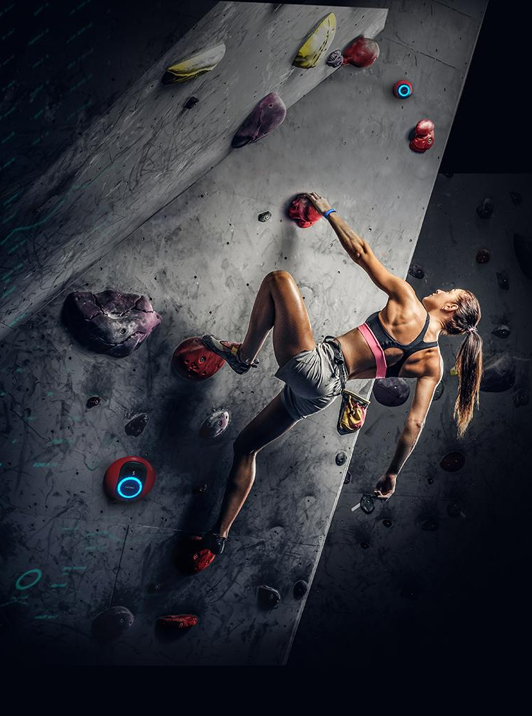
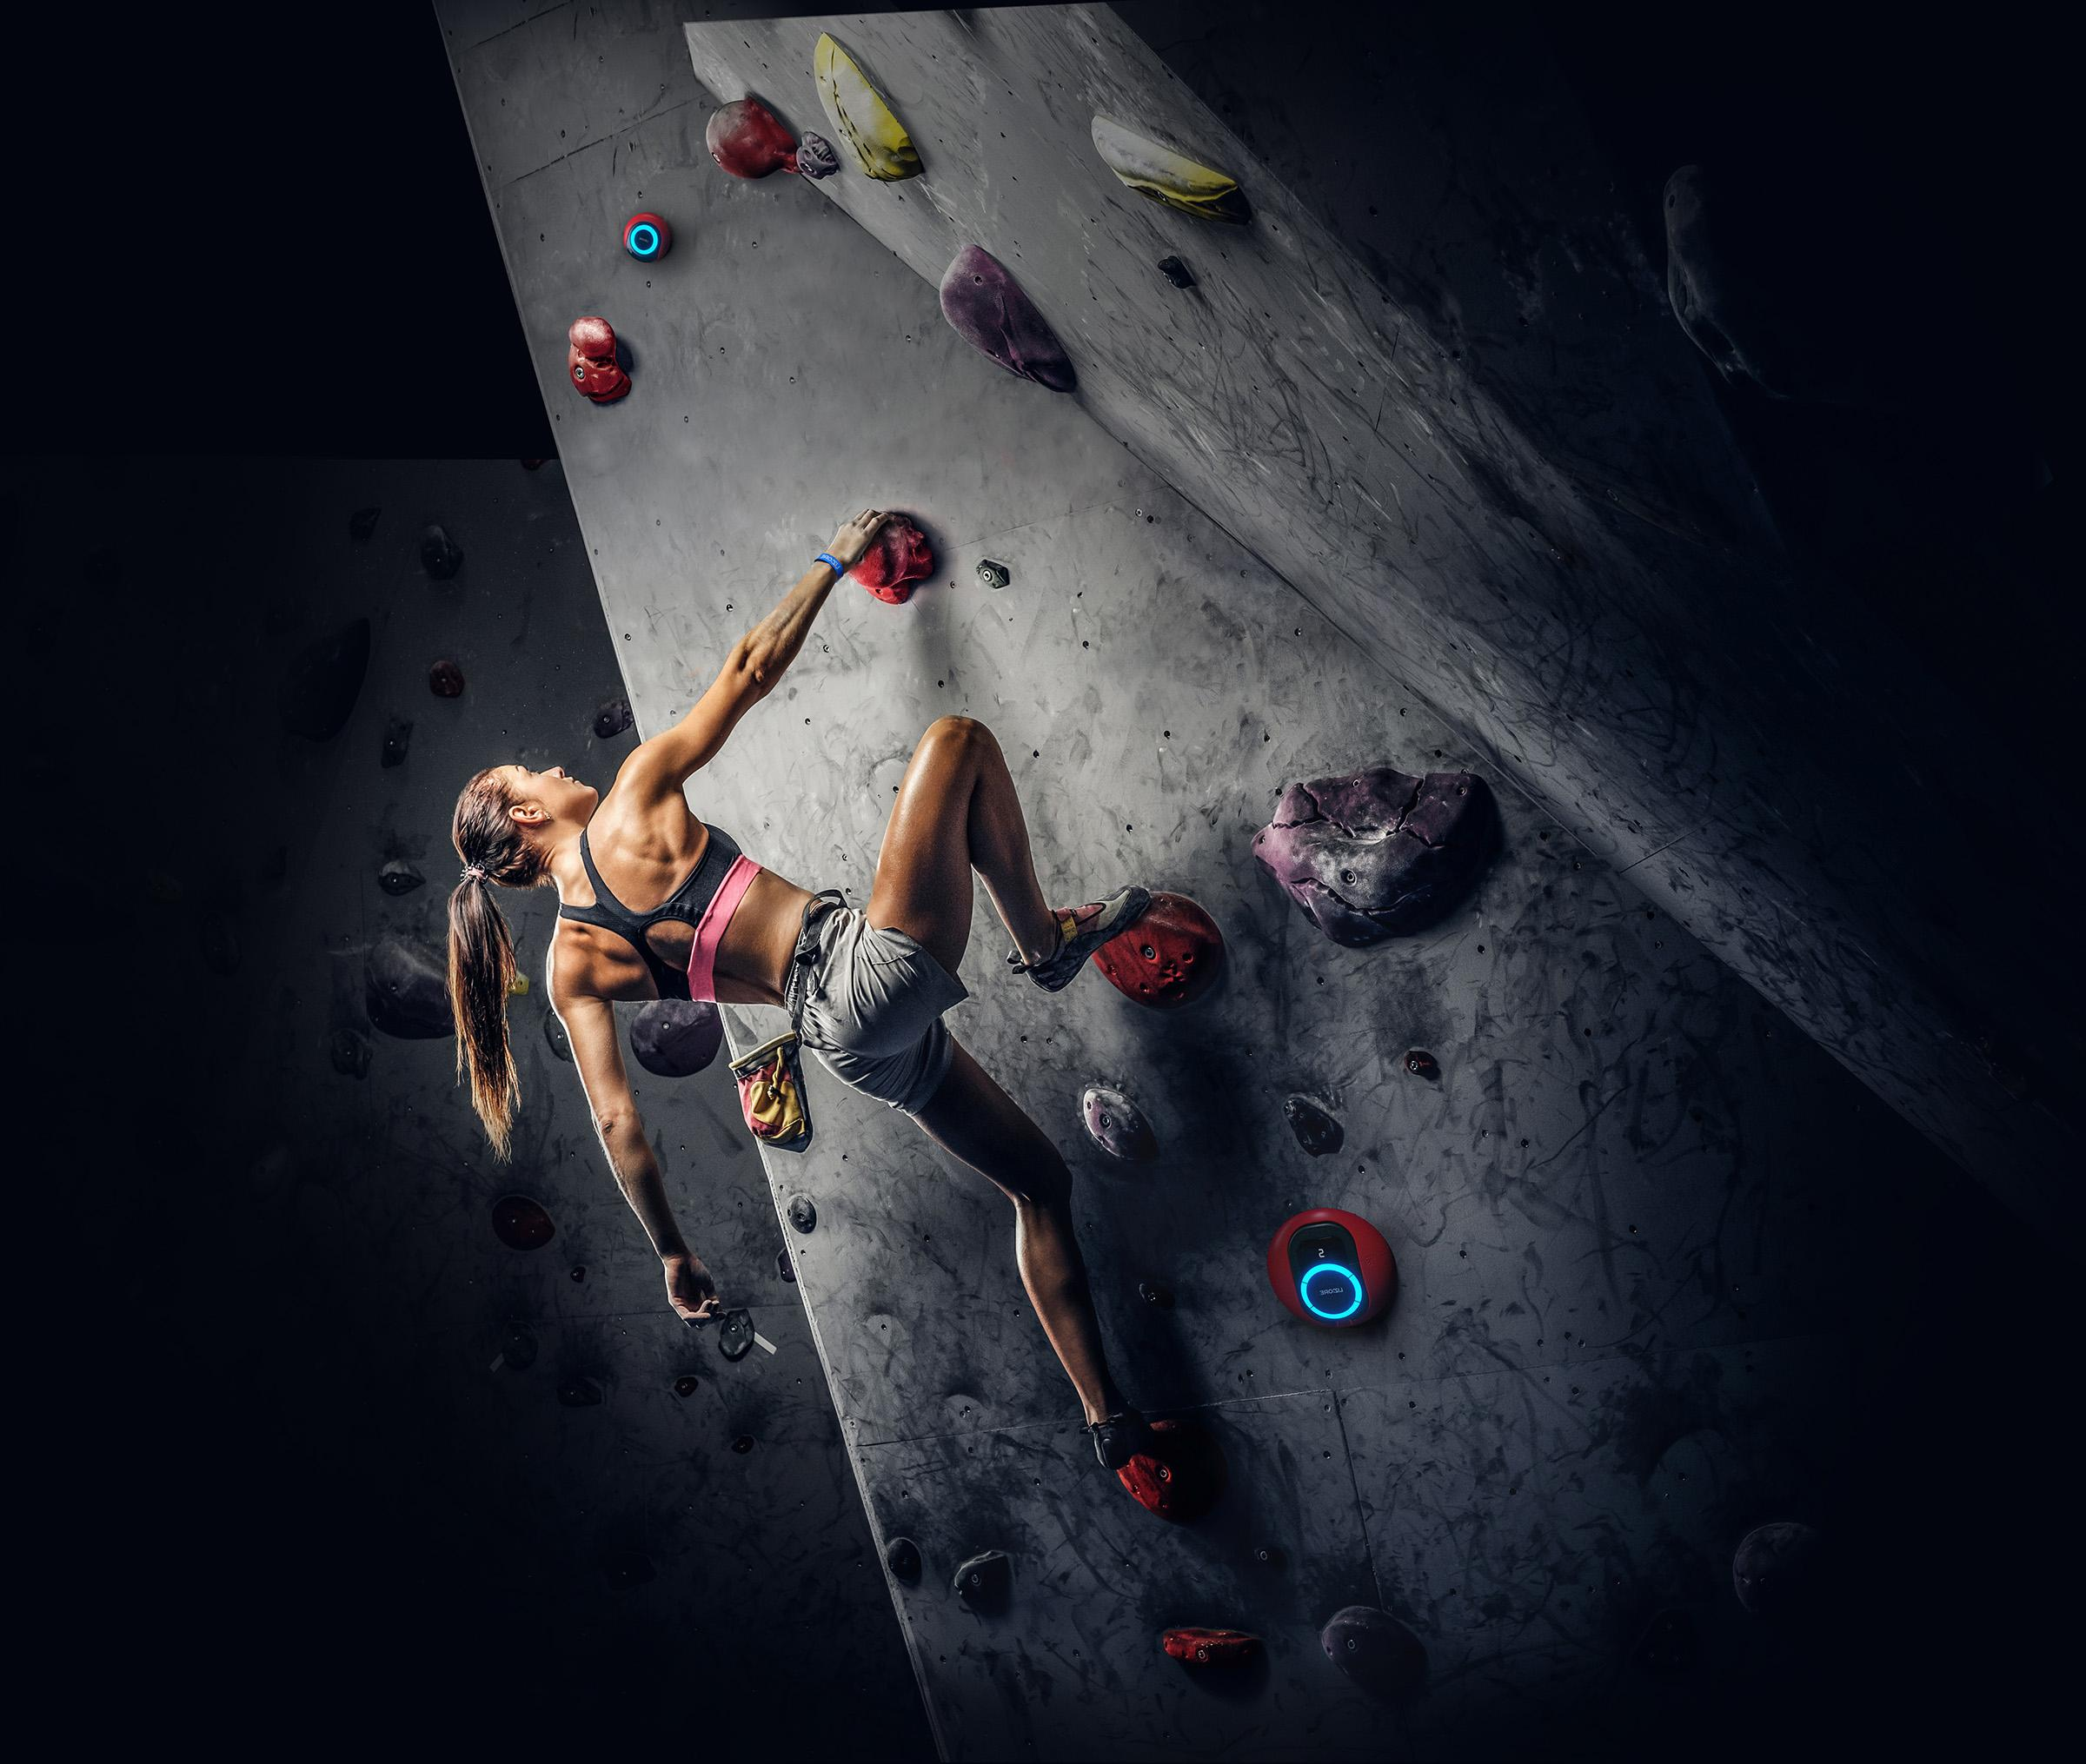



Pitch Deck
YOU CLIMB,
WE TRACK YOUR PROGRESS
Notes:
"Sabían que solo en España hay más de 366 rocódromos, algunos con instalaciones valoradas en más de 3 millones de euros, e incluso hay rocódromos que superan los 8 millones.
Donde, más de 250 mil escaladores federados hacen uso de estas instalaciones.
Sin embargo, lo más curioso es que, hasta ahora, no existe una forma sencilla de monitorizar toda esta actividad y recopilar estos datos.
Y ya sabemos que en el futuro, los datos valdrán oro.
Yo soy Edgar Casanovas y hoy vengo a ofrecer la solución a este problema."

Slide 2

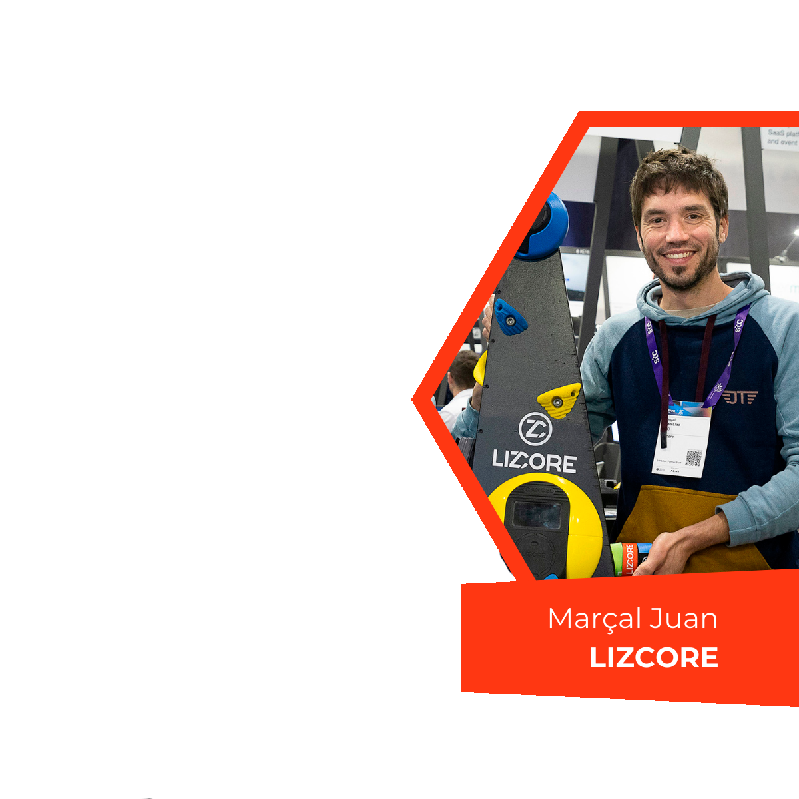
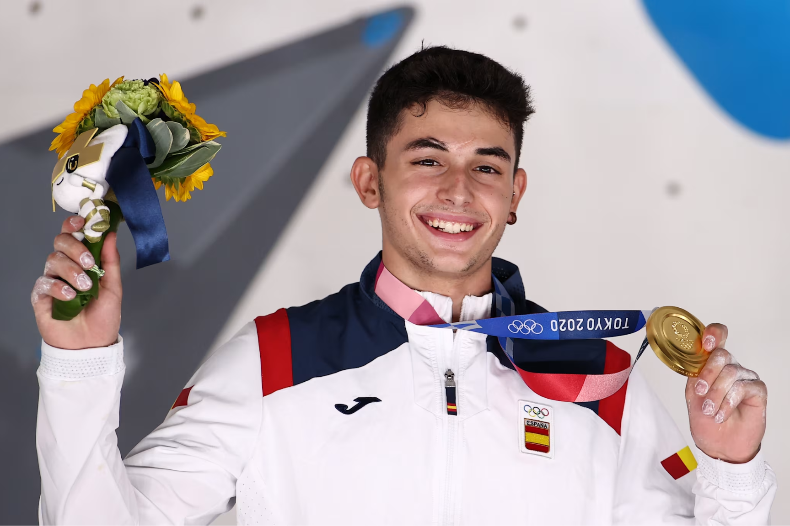
La escalada, uno de los deportes con más crecimiento.
Alberto Ginés
La primera medalla de oro olímpica está en manos de:

Slide 3

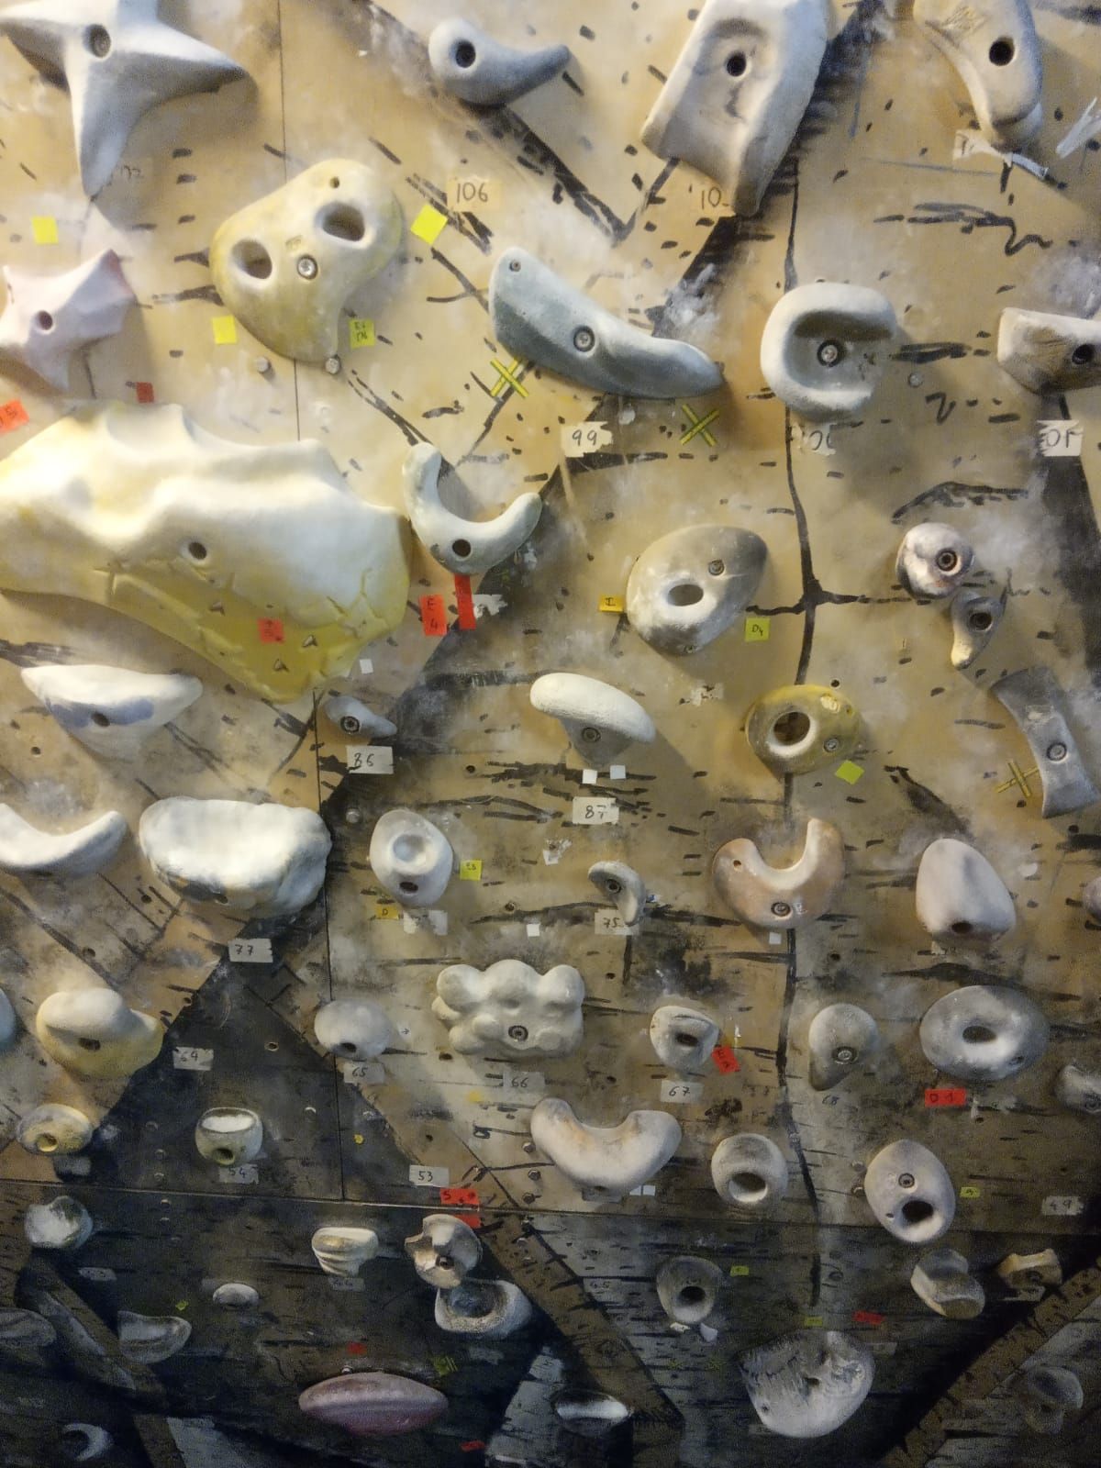
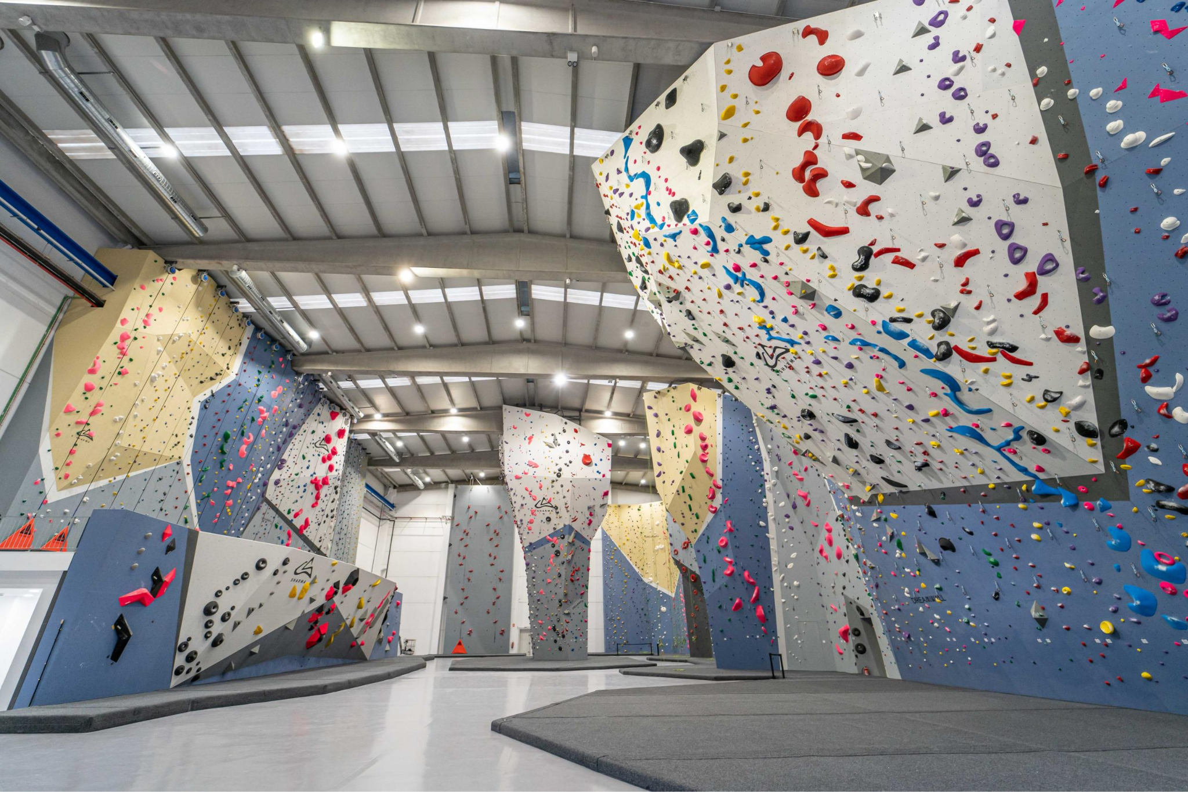
LA ESCALADA INDOOR
2000
2022

Slide 4

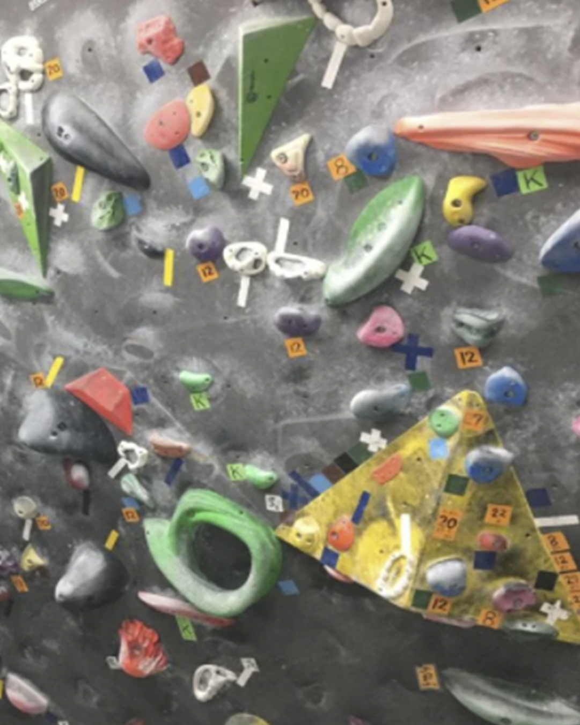
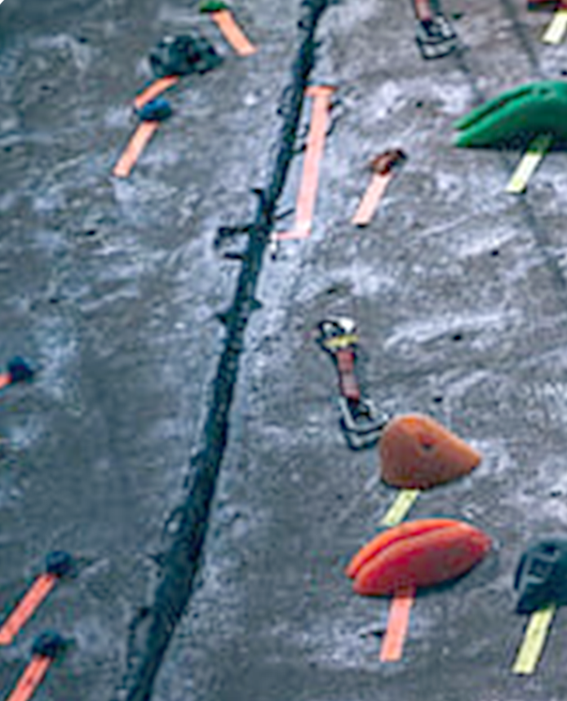
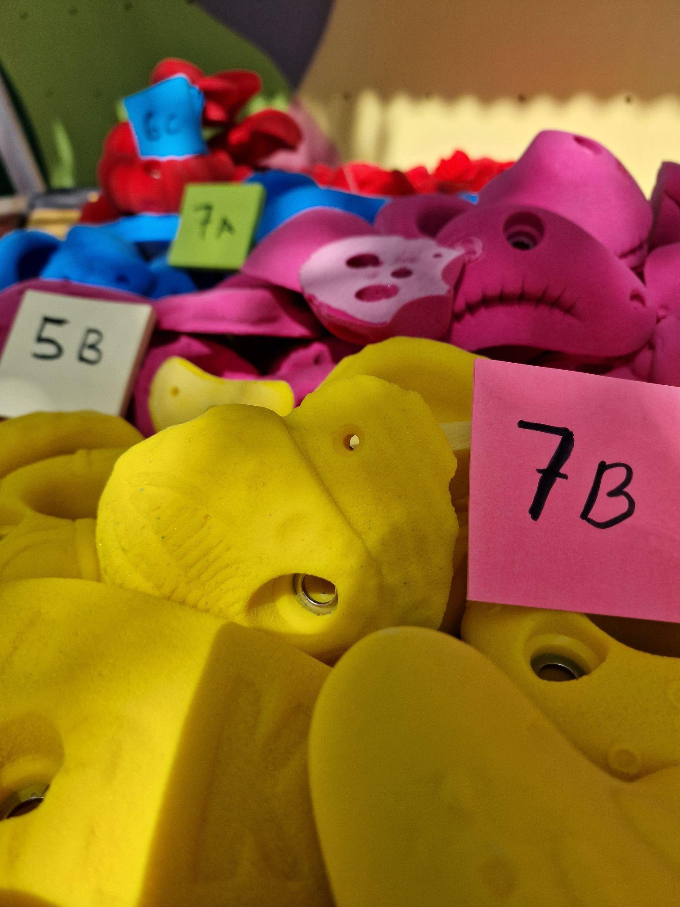
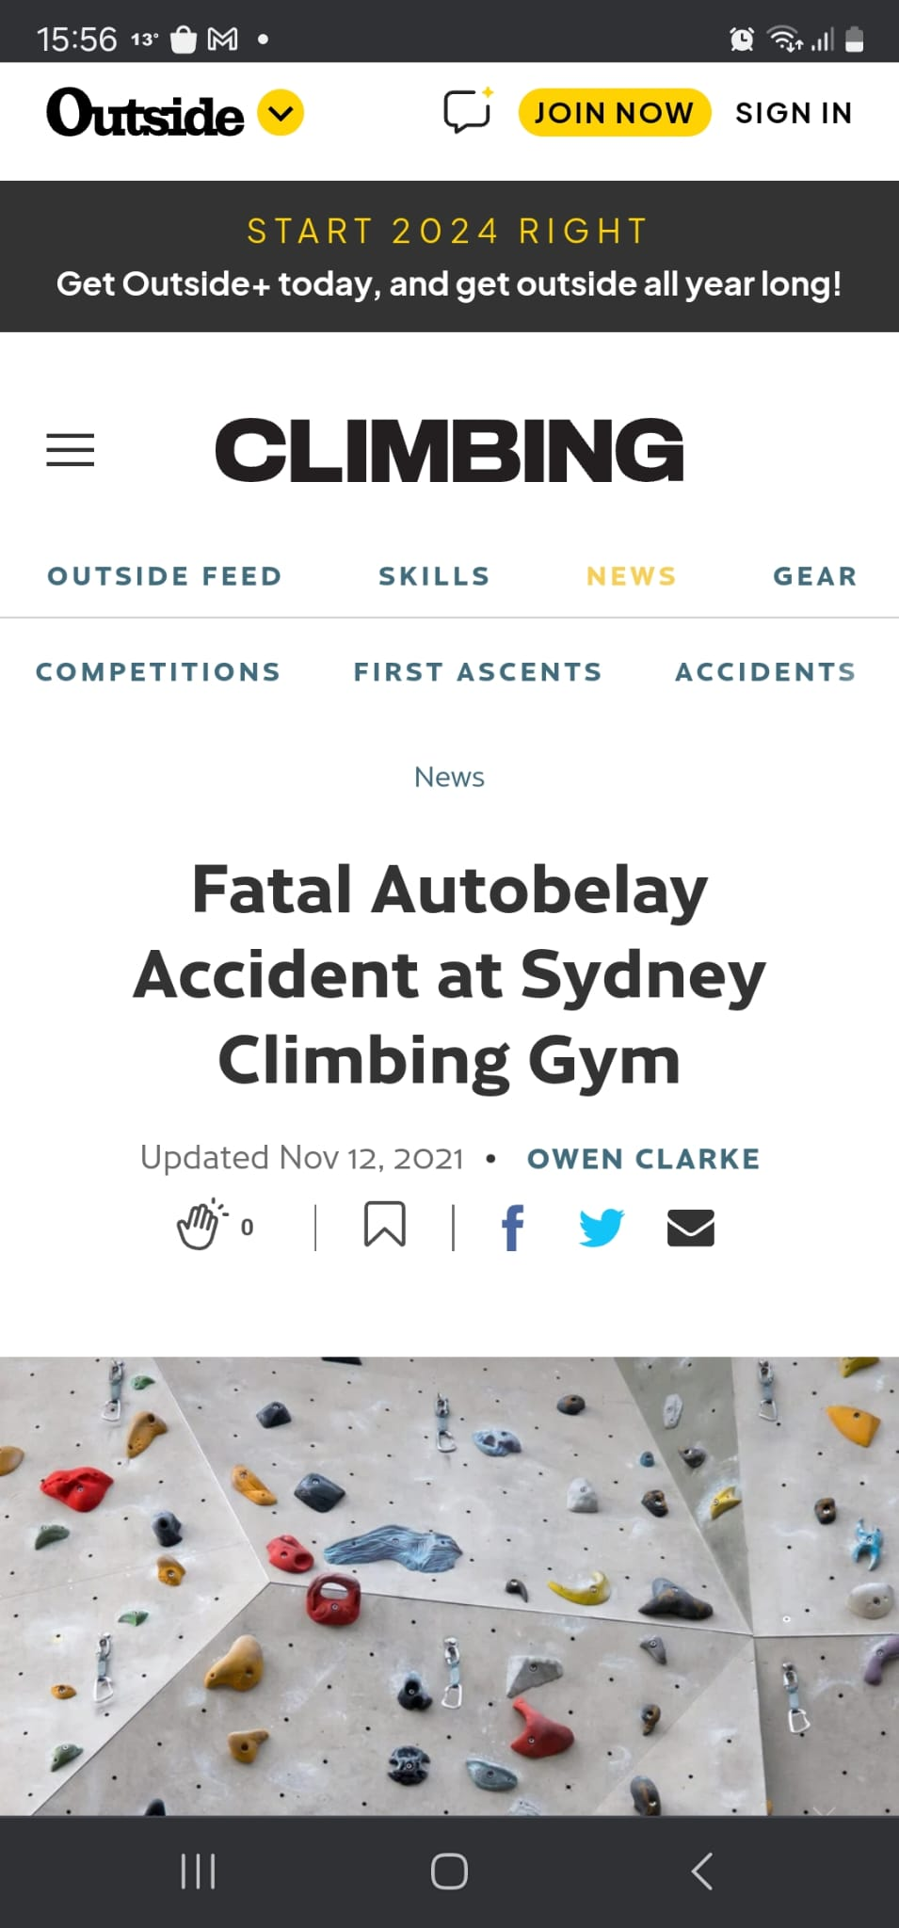
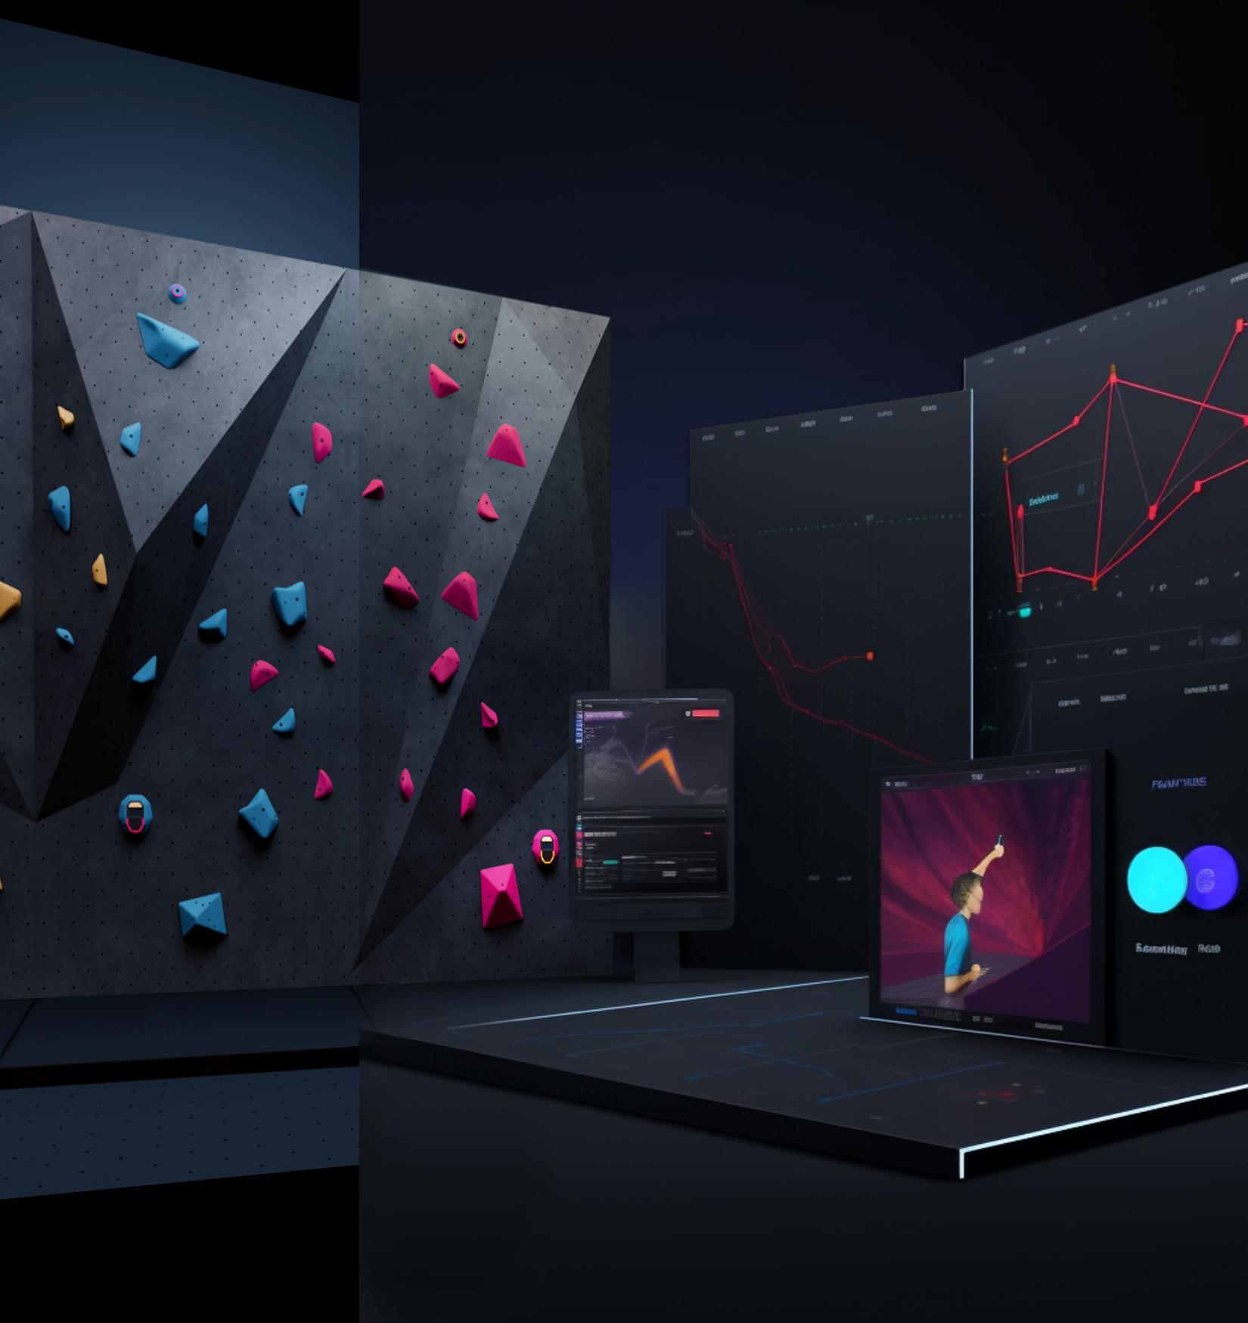
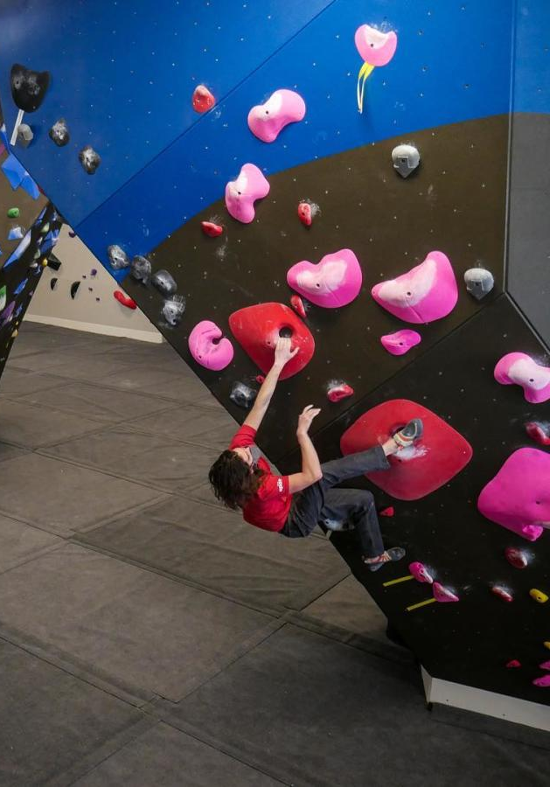
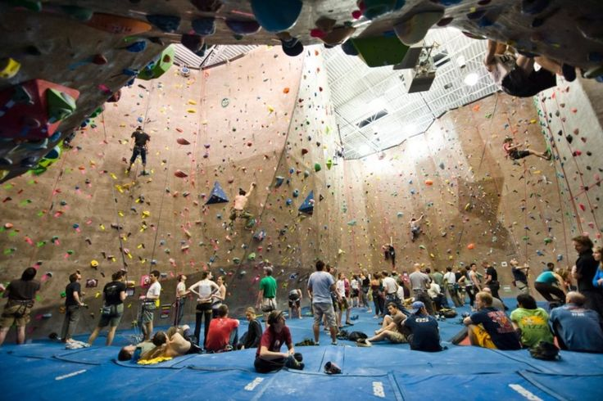
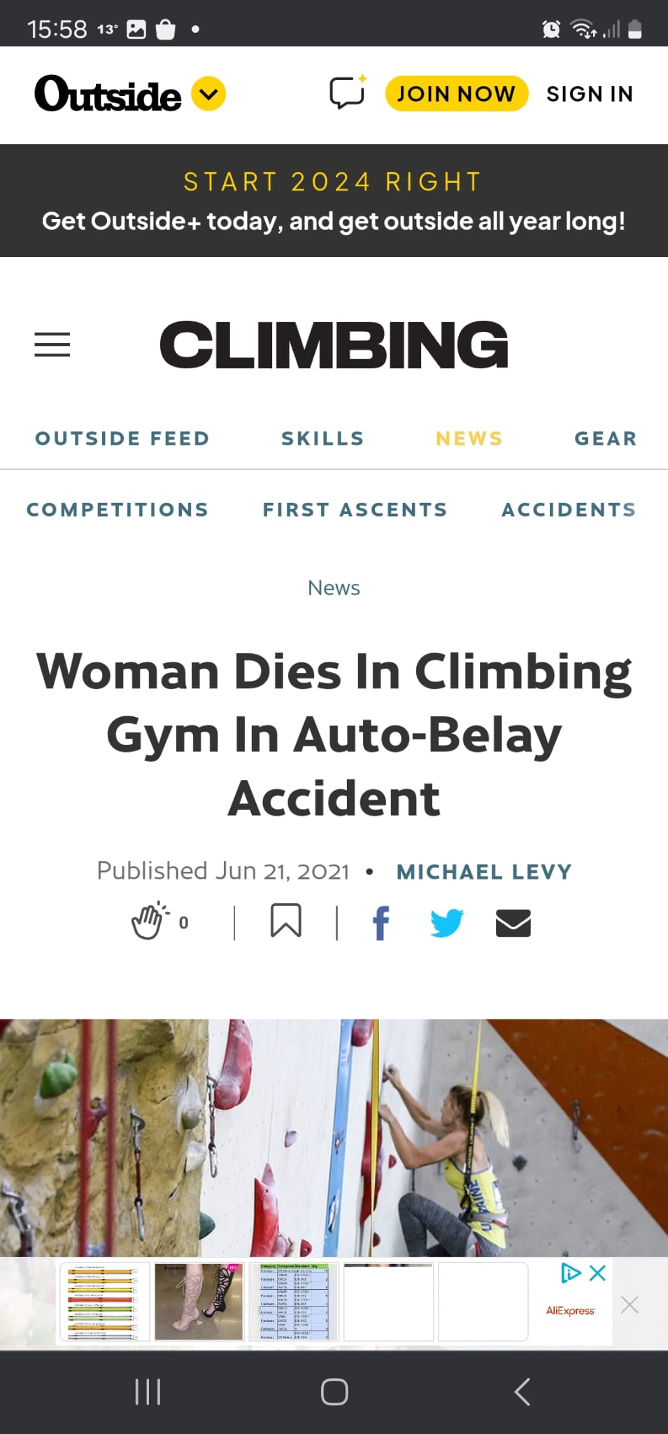
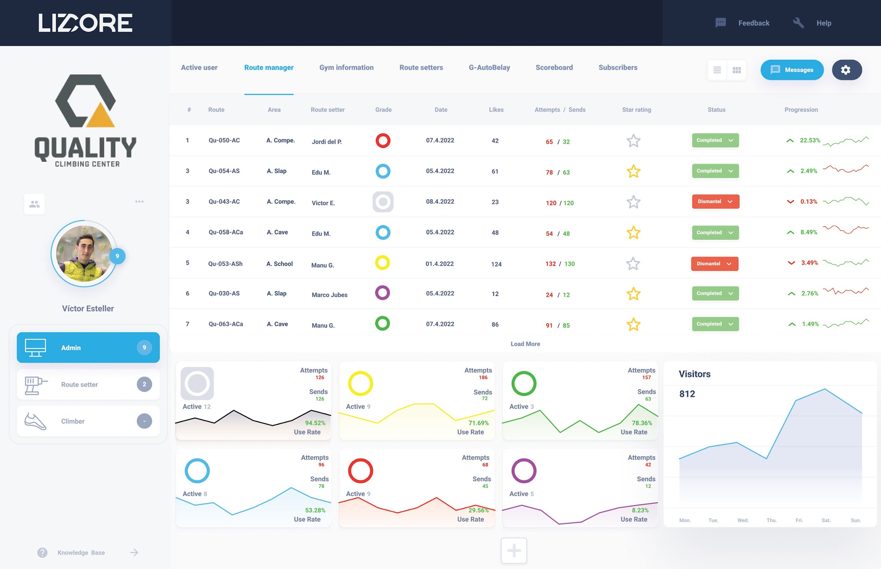

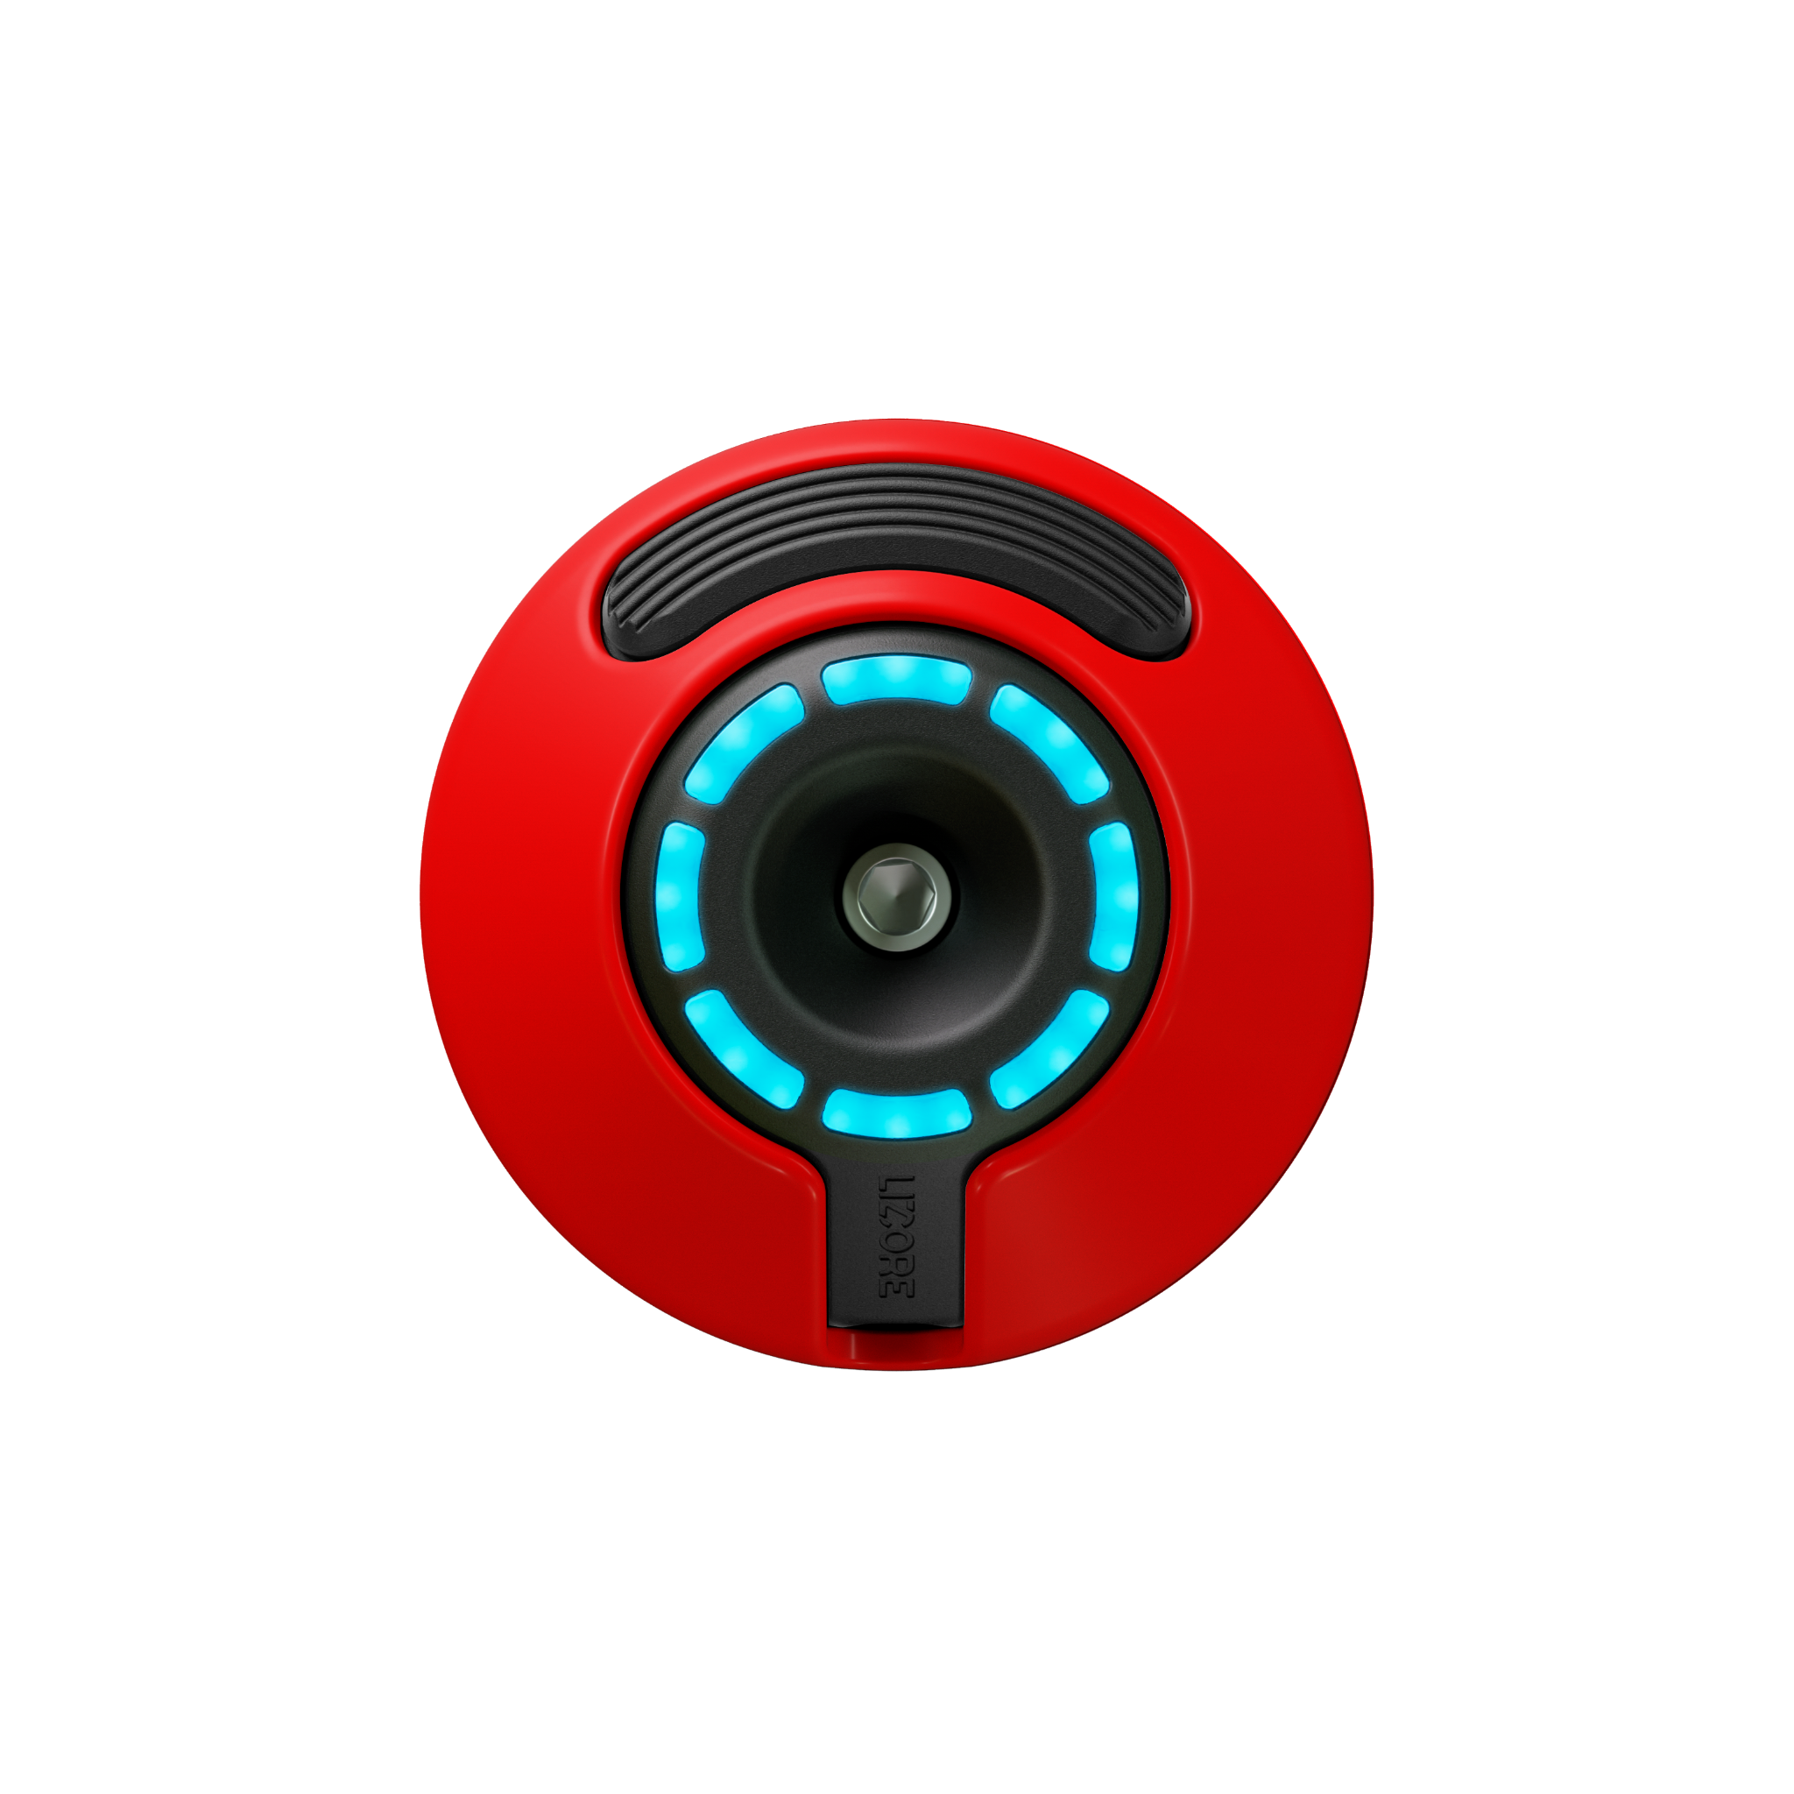
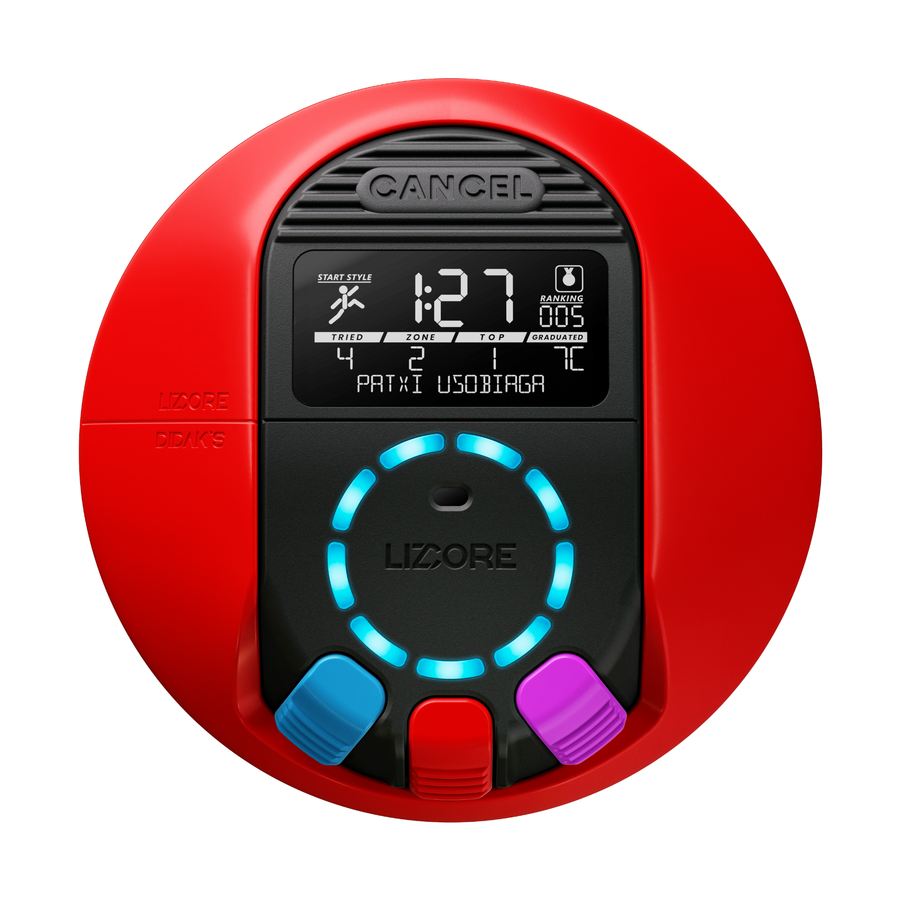

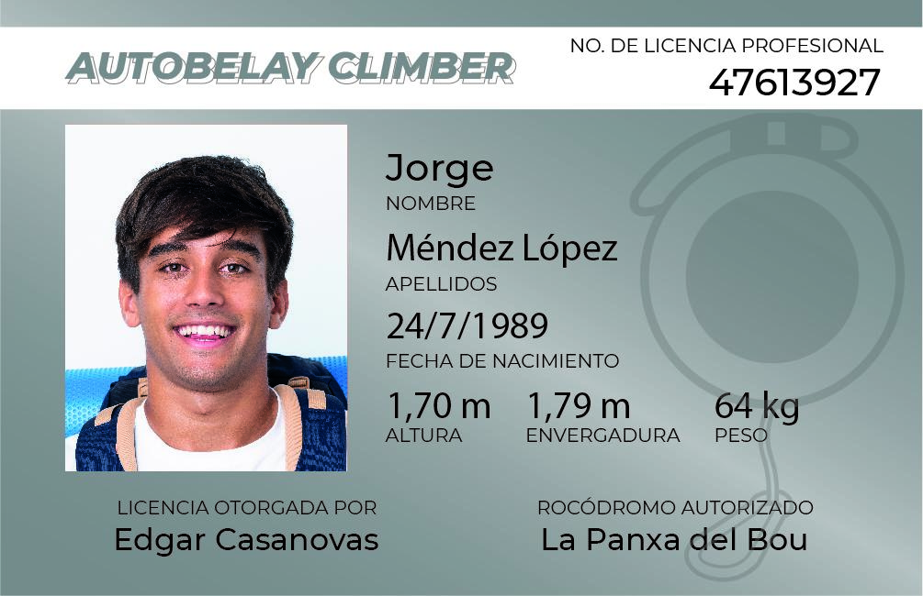
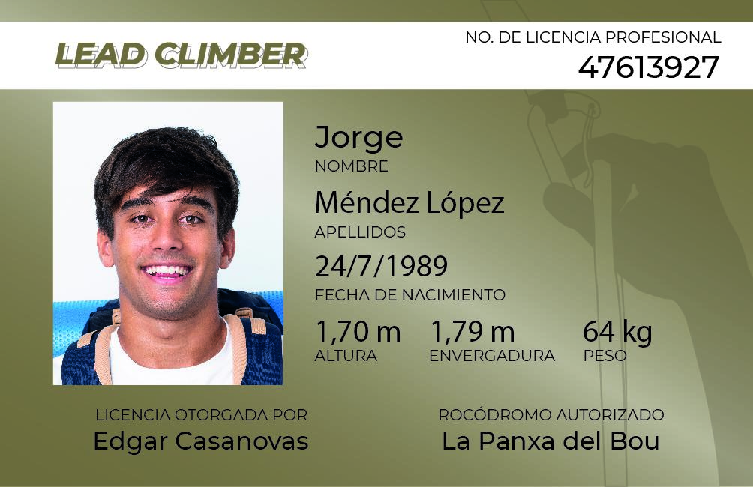
INNOVACIÓN EN LA ESCALADA
¿Por qué necesita innovación la escalada?
Dificultad
Análisis
Control
Licencias
SUBJETIVA
REGISTRO
ACCESO
SEGURIDAD
GAMING
COMUNIDAD
CRECIMIENTO

Slide 5

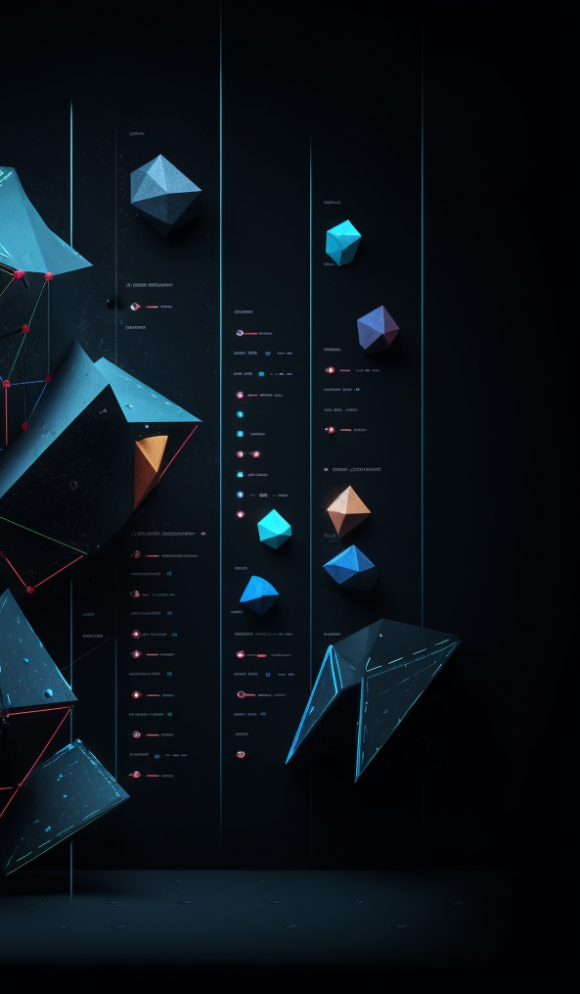
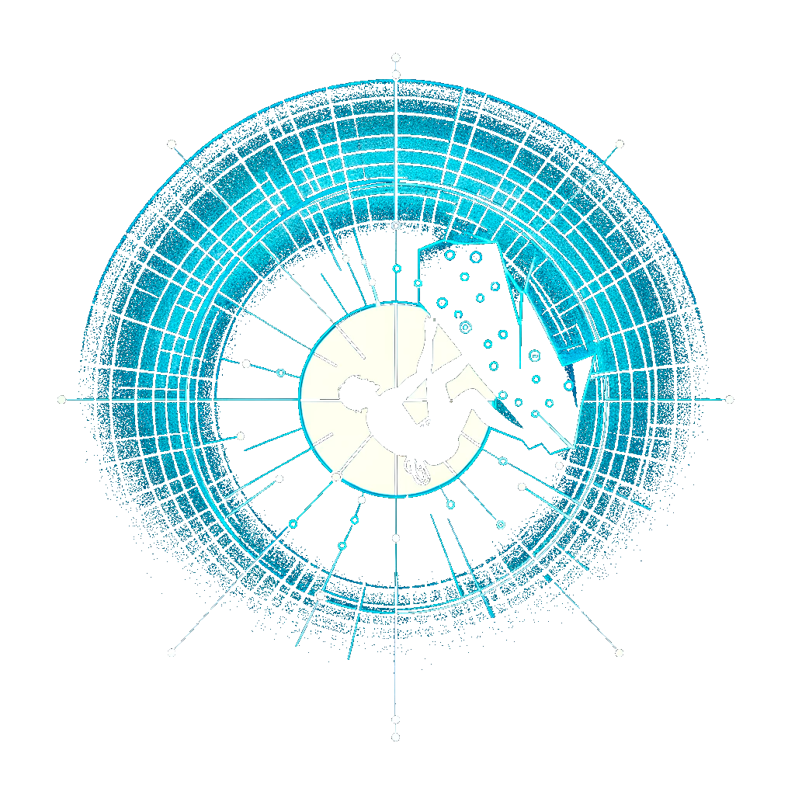




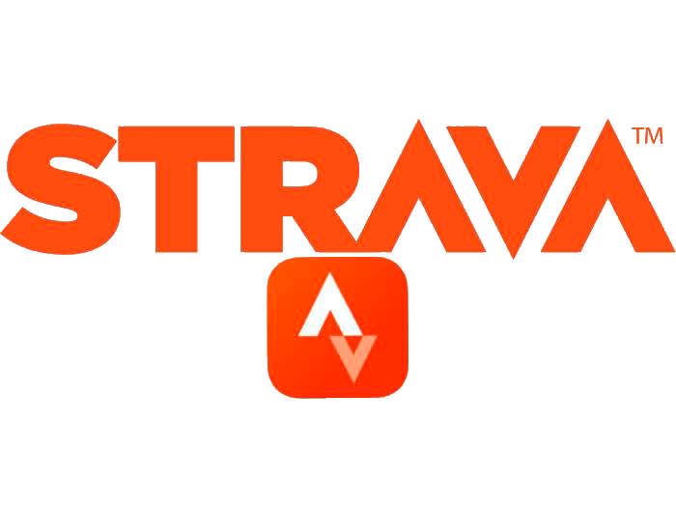







CONNECTING THE COMMUNITY AND CREATING GAMING AND SAFETY​
in the climbing world, NOW
ESCALADA
PÁDEL
RUNNING
El deporte mueve nuestra sociedad
R
Patente Internacional PCT
VALIDAR:
HOY NOS ENCONTRAMOS A LA PUERTA DEL LANZAMIENTO
Notes:
Al igual que la gran Playtomic® cubre el sector del pádel y Strava® el running
(Playtomic 2017: valor actual 45M / Strava 2009: valor actual 150M),
Lizcore® se enfocará en este deporte olímpico: la escalada.
Hasta el día de hoy, hemos desarrollado nuestro MVP y registrado nuestra PCT.
Hemos asistido a las tres ferias internacionales del deporte de la escalada: Vertical-Pro, El Salón de l’Escalade y Ispo Munich, con el objetivo de validar nuestro mercado. Allí hemos despertado gran interés entre muchos rocódromos en Europa y del resto del mundo, incluso en Asia.
Ahora, Lizcore® se encuentra en su última fase antes de lanzarse al mercado y ya forma parte de Barcelona Sport Hub, Afydad, y está registrada como empresa emergente en el Ministerio de Industria.

Slide 6
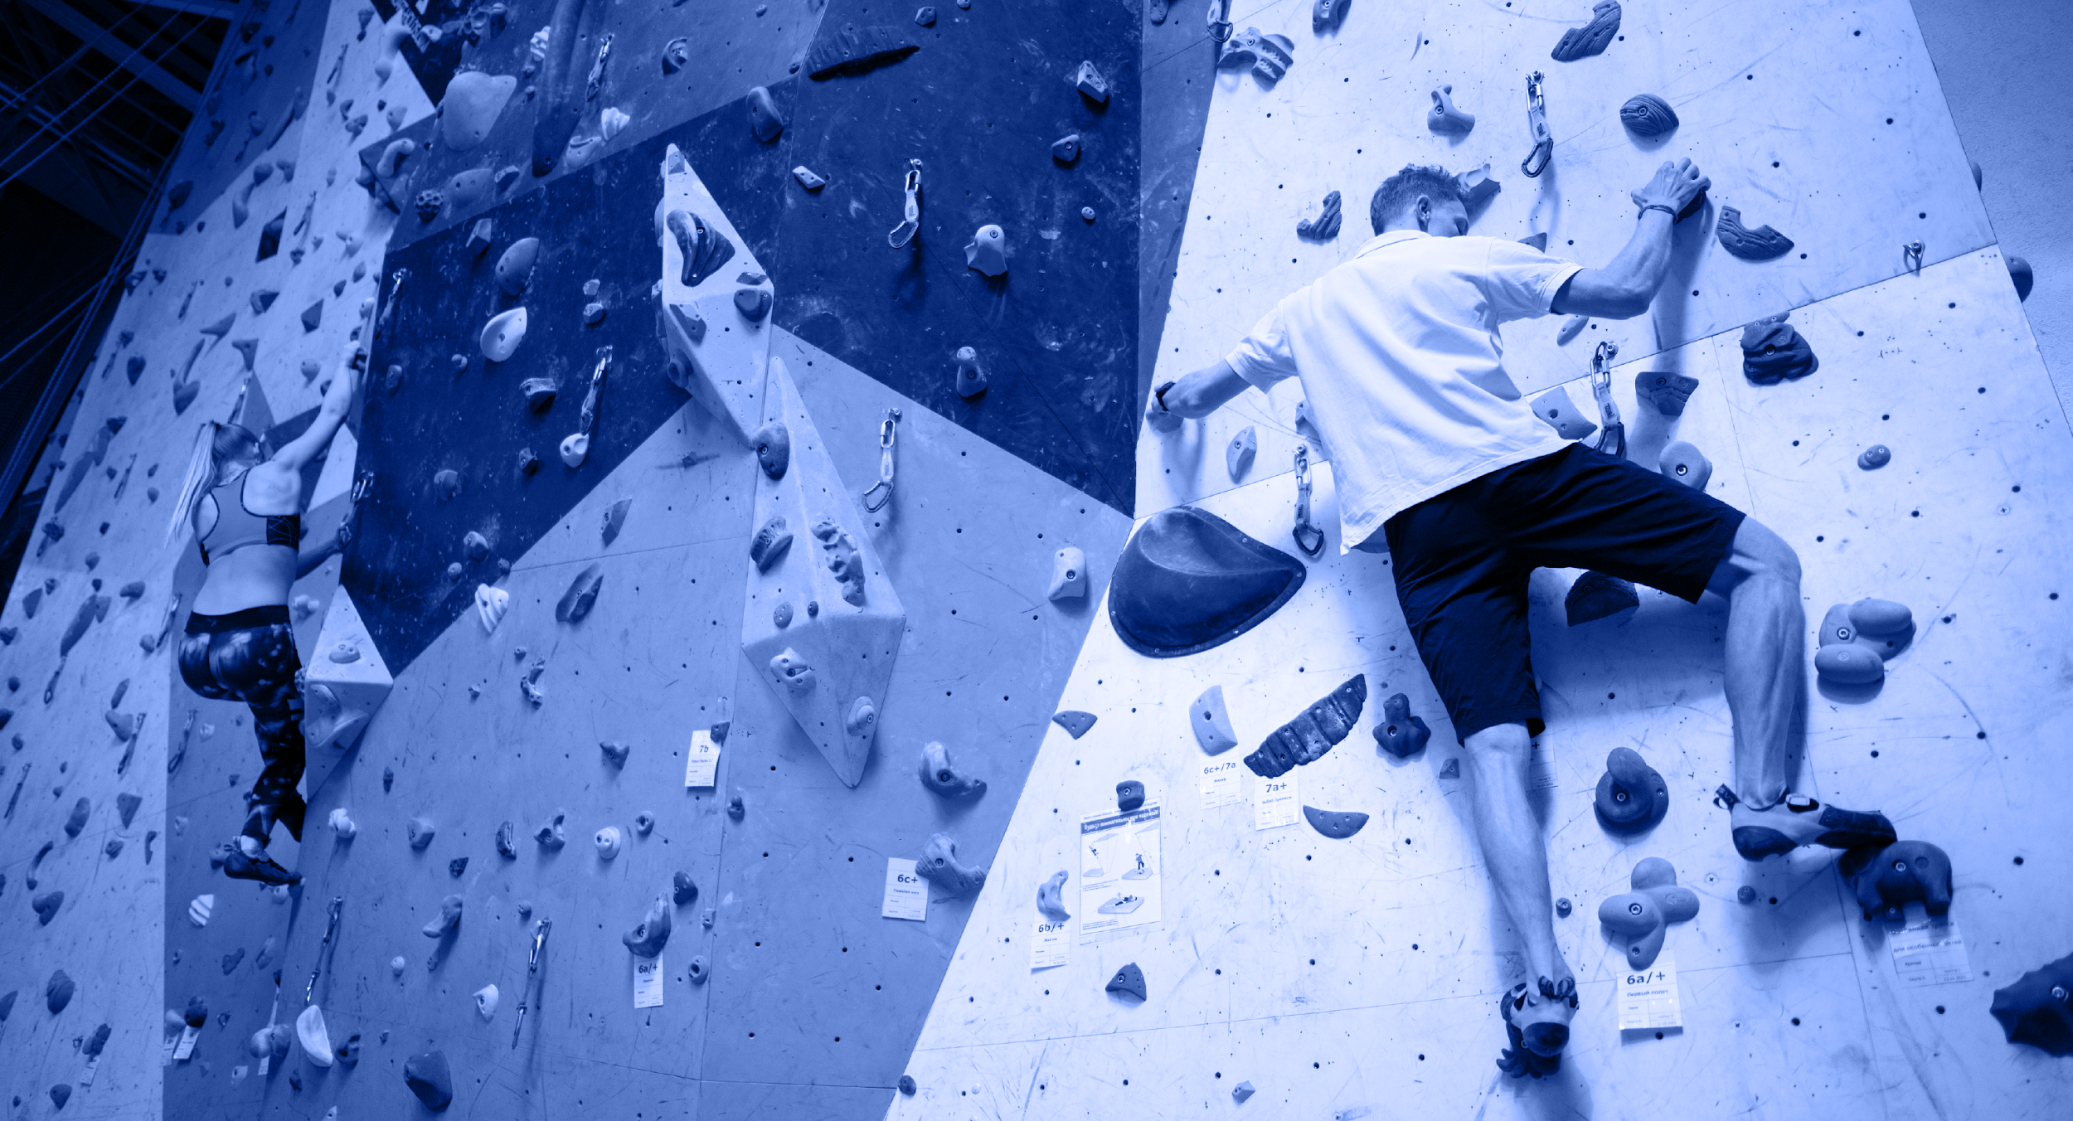
LA ESCALADA INDOOR
..Datos sobre el crecimiento de la escalada indoor. .

Slide 7


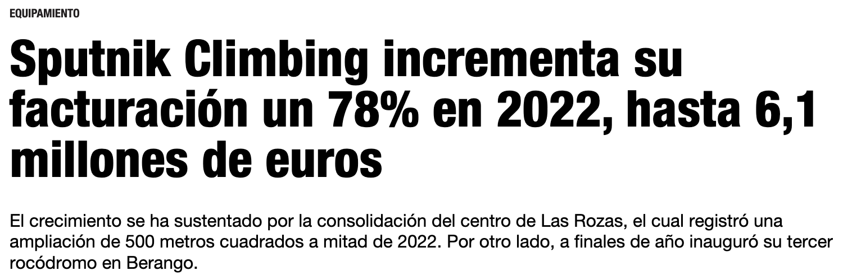




MERCADO INTERNACIONAL
de la ESCALADA
Expansión en otros mercados deportivos donde se encuentre un inicio y un final.
B2B
B2B
Equipadores
Rocódromos
HAY más de
Más de 25 M de escaladores en 150 países de todo el mundo.
olympics.com
36 M rocódromos
25 M escaladores
B2C
144K Equipadores
Deportistas
VENTAJA COMPETITIVA
B2B
Innovación
B2G
M. deportivas
R
Patente Internacional PCT
Federaciones
Relación directa con clientes
Las licencias federativas para deportes de montaña y escalada – han pasado de 139.325 en 2010 a 248.983 en 2020, un aumento del 78%
Deportistas internacionales
Notes:
Tecnología 360.
La información recopilada por nuestros dispositivos será mostrada a través de nuestro SaaS, mediante suscripción.
Los B2G, como federaciones deportivas, dispondrán del ranking de las competiciones online y los datos de los deportistas. Alquiler dispositivos, Venta de datos.
Los B2B, como rocódromos y MARCAS DEPORTIVAS asociadas, podrán analizar todos los datos del deporte. Venta dispositivos, suscripción del Saas y Venta de datos.
Y los B2C, gracias a la aplicación móvil, podrán jugar y tener su registro. Venta dispositivos, suscripción app Fremium.
Durante el proceso de desarrollo, Lizcore detectó fallos en la seguridad en los rocódromos y el departamento de I+D se puso manos a la obra para solucionarlo. Con ello, Lizcore adquirió un nuevo hito: SEGURIDAD, otro gran avance para el deporte. Tan importante que la empresa Perfect Descens nos ha contactado para empezar a buscar una colaboración y desarrollar este nuevo sistema que va a salvar vidas.
Los canales de venta son múltiples, ya que Lizcore® es para todo el mercado de la escalada.
SIN SALIR AL MERCADO, ya hemos contactado con 7 distribuidores en Europa, 1 en EE. UU. y 2 en otros países.
Nuestra ventaja competitiva:
LA INNOVACIÓN.
PATENTE INTERNACIONAL.
CONTACTOS DIRECTOS CON LOS CLIENTES.
CONTACTOS CON DEPORTISTAS OLÍMPICOS.
Expansión en otros mercados deportivos donde se encuentre un inicio y un final.

Slide 8


EL MODELO DE NEGOCIO
B2B rocódromo
B2C deportista
B2B Marcas D.
FASE 1 tracción
Razor and blade model
Freemium
Publicidad
Venta
Mantenimiento
App
Venta
online / retail
Publicidad
SaaS
FASE 2 expansión
Revenue model
Premium
Data Monetization
Suscripción mensual por HW
Suscripción mensual
Venta
App
Premium
SUSCRIPCIONES y VENTAS
para B2B y B2C
B2B equipador
Notes:
Aunque existen diferentes formas de negocio dentro de Lizcore®, nuestro modelo principal está basado en la VENTA del producto y la SUSCRIPCIÓN.
En la fase 1, la de tracción, crearemos una necesidad de uso en el B2C.
En la fase 2, la de expansión, los rocódromos y marcas deportivas obtendrán los beneficios de la información.
Todo nuestro plan de negocio está desarrollado con el compromiso hacia los Objetivos de Desarrollo Sostenible de la ONU, contribuyendo a la reducción de la desigualdad, la creación de una comunidad sostenible, y fomentando la producción y el consumo responsable.

Slide 9

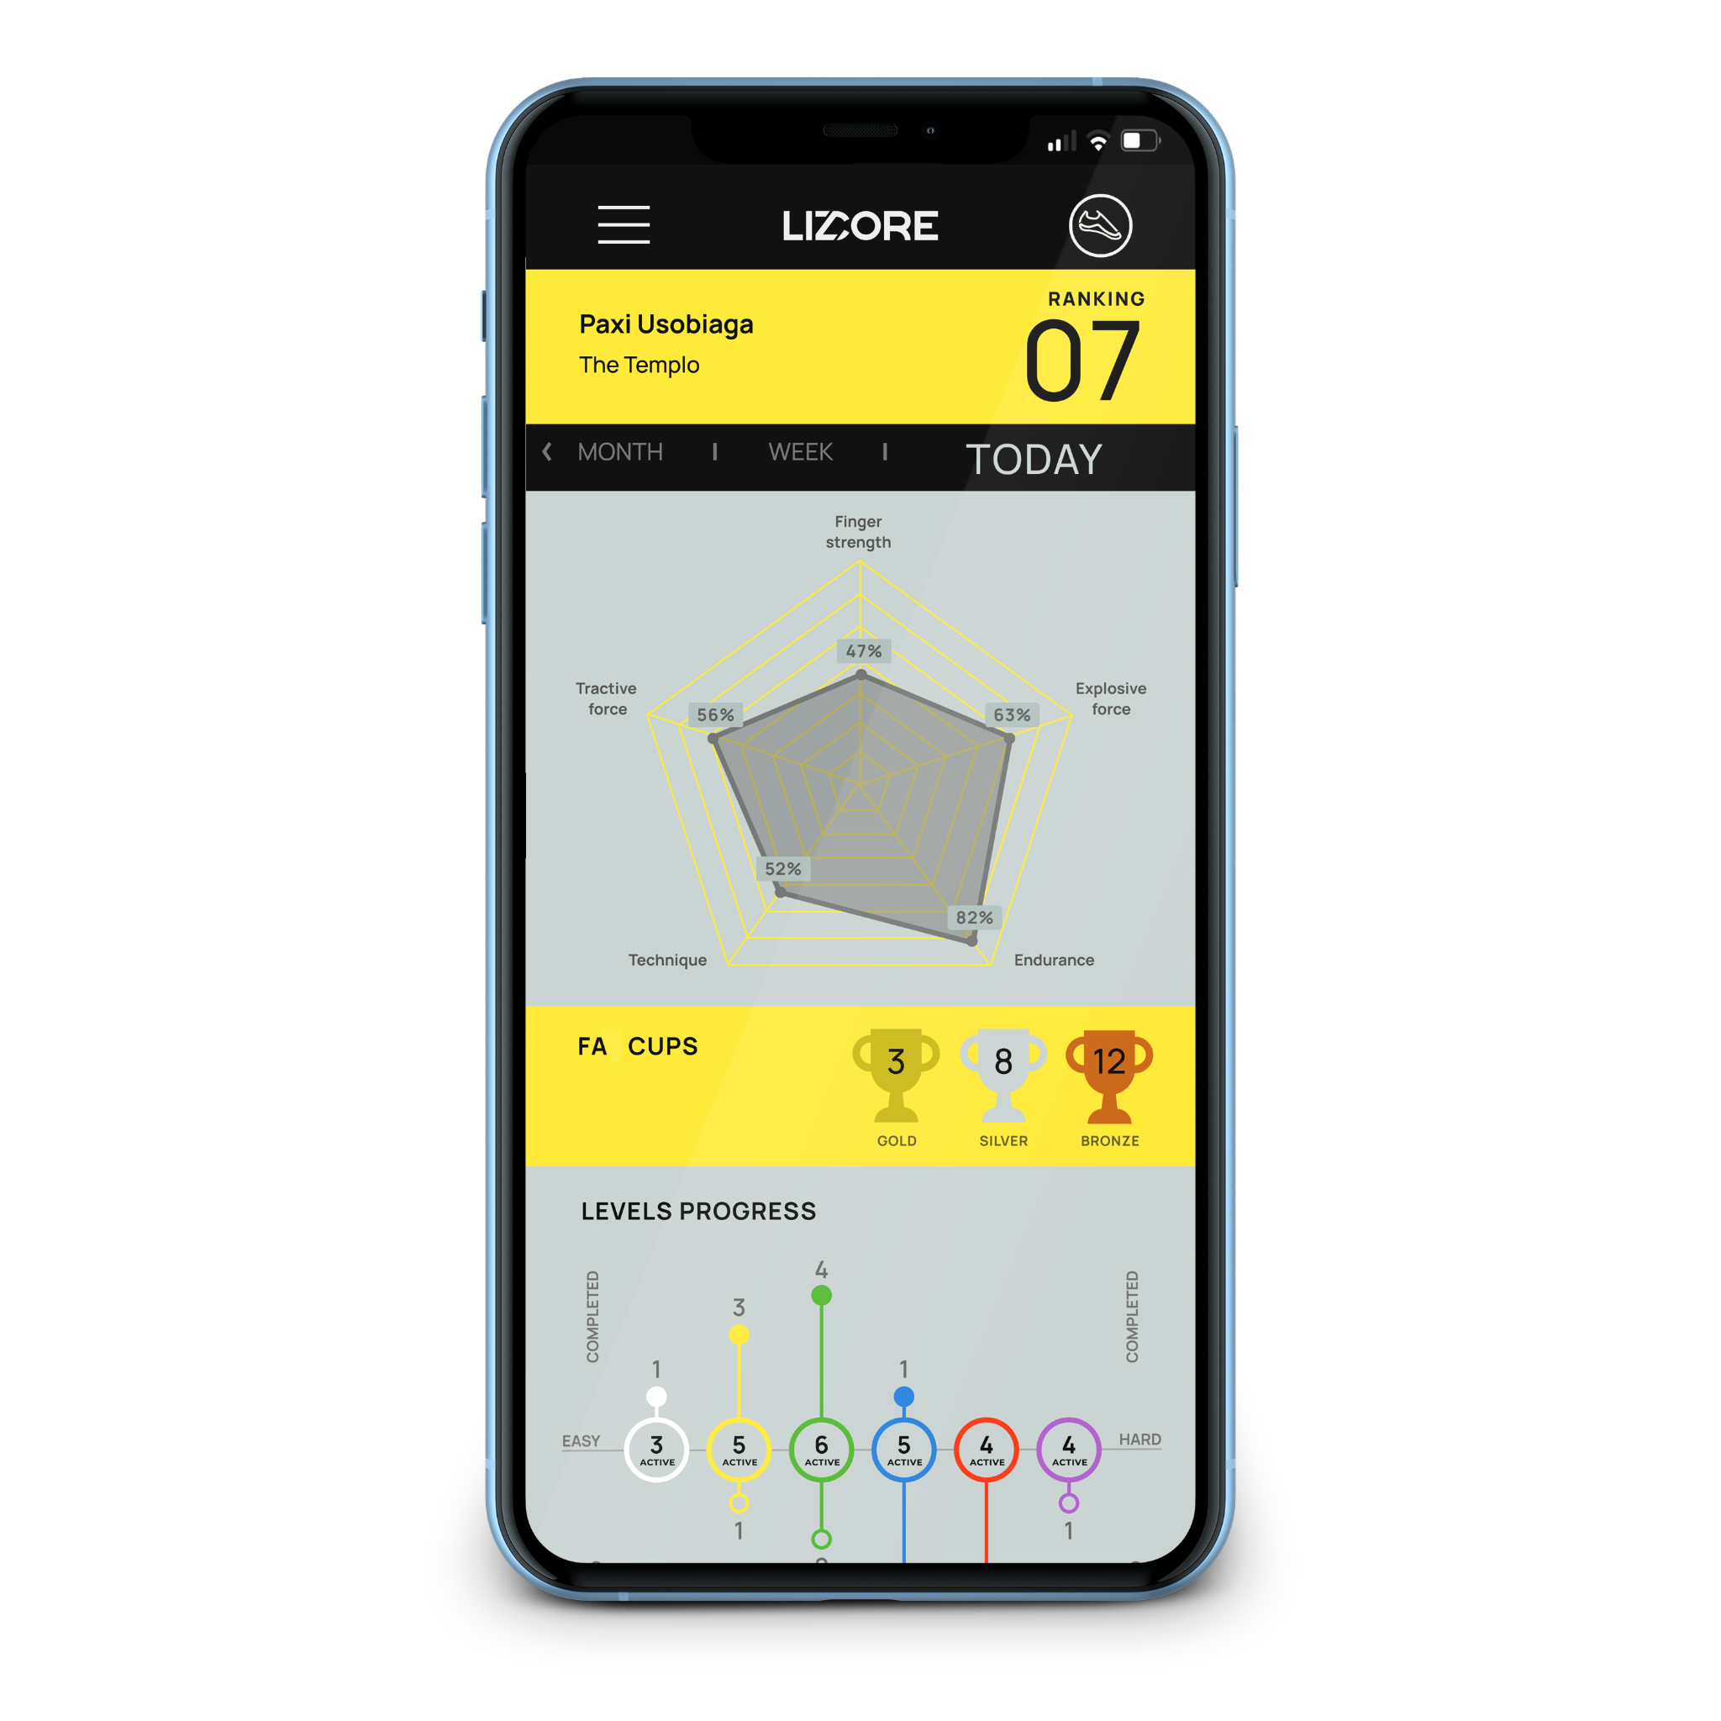

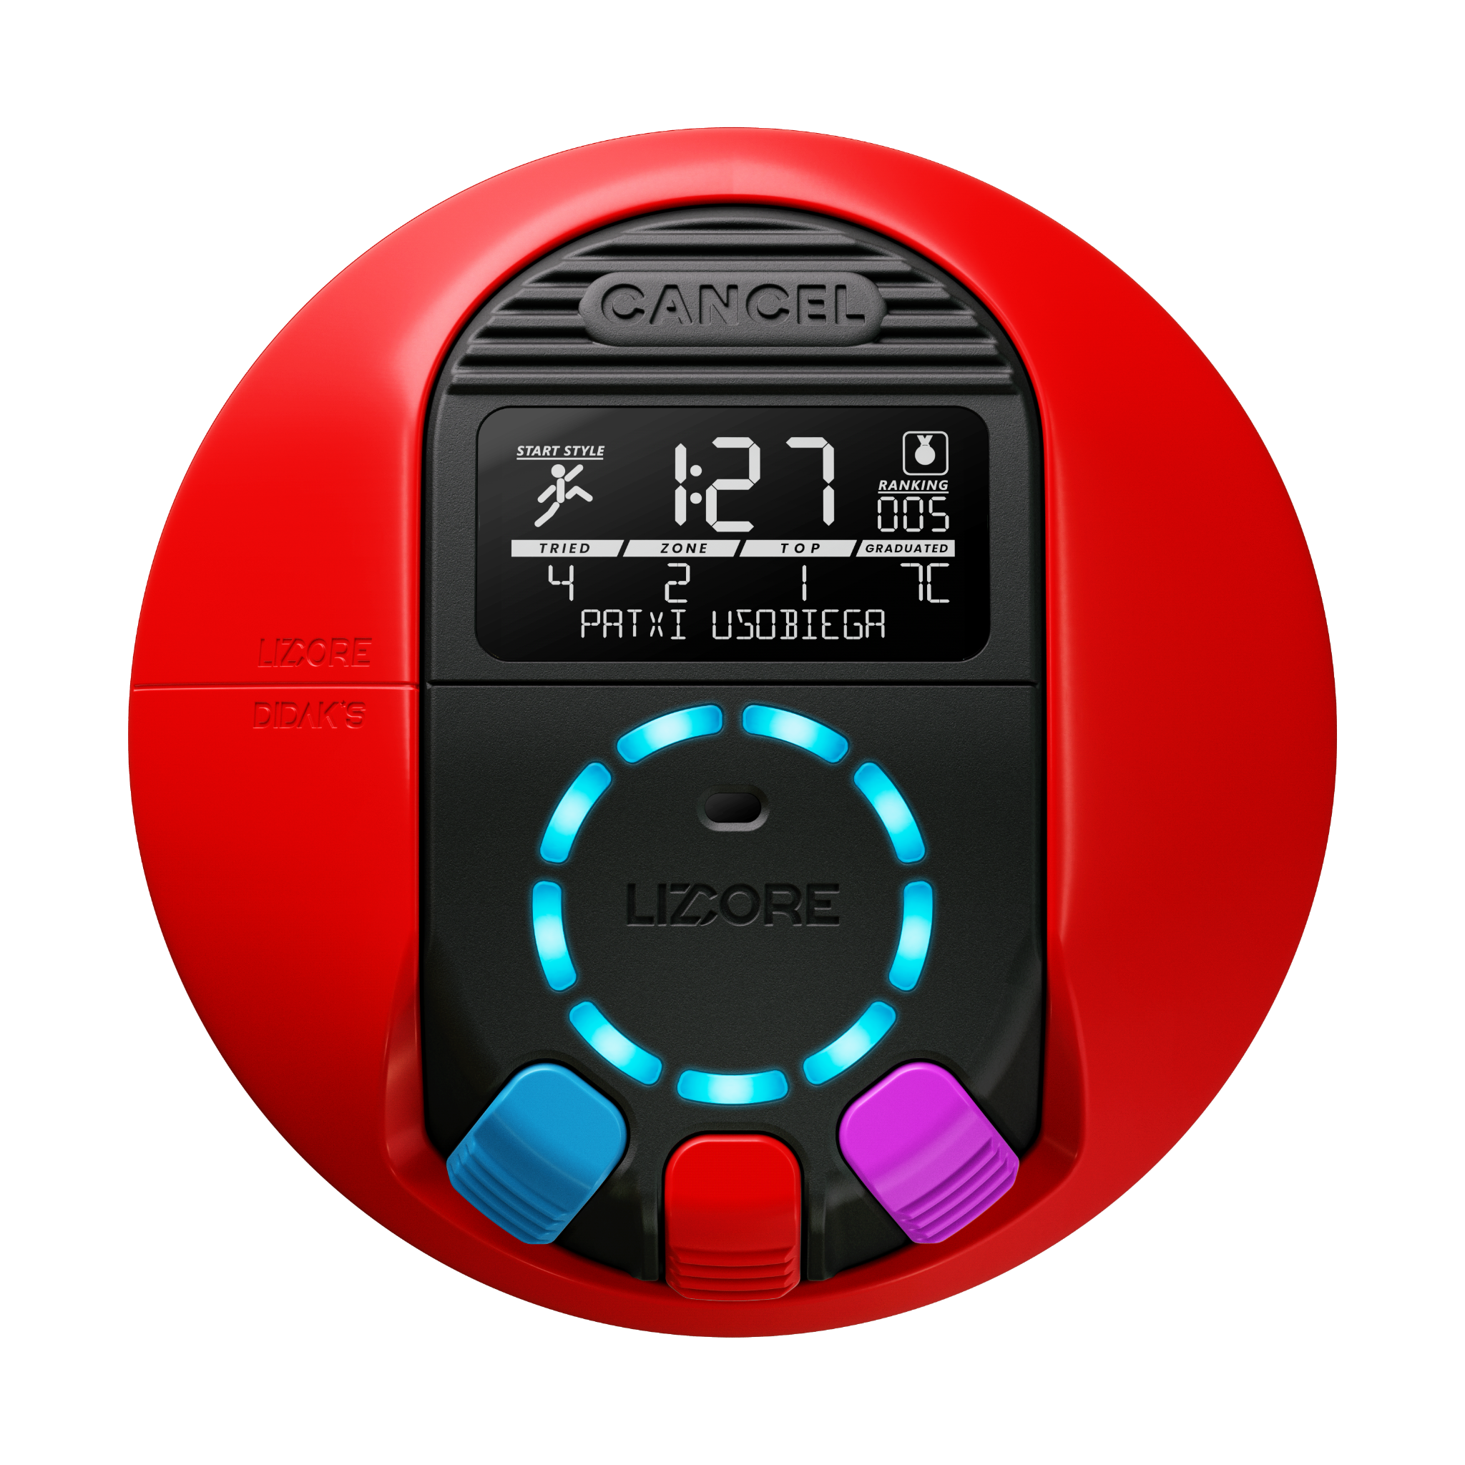
Modelo Económico
762 € /ruta pago único
19€ pulsera + app freemium
Precio de publicidad: 0,04 € por usuario en app.
80% margen
192% margen
SaaS 99€/mensual x 30 rutas
Premium 4,5 € mensual
B2B
Rocódromos
B2C
Escaladores
B2B
Marcas deportivas
Pack inicial 30 rutas: 22.860€ + 99 € / mensual
Pack inicial 60 rutas: 45.720€ + 198 € / mensual
Pack inicial 90 rutas: 68.580€ + 297 € / mensual
Notes:
Para salir al mercado, Lizcore® necesita una ronda de financiación de 383 mil euros.
El 21% de esta cantidad ya ha sido desembolsado por familiares, amigos y escaladores.
Este capital ayudará a cerrar el DESARROLLO, la producción, el marketing y a consolidar el mercado durante un período de tracción de 10 a 12 meses.
Además, ya estamos preparando la propuesta con los fondos NextGeneration, ENISA y una campaña de crowdfunding, para disponer de más recursos en esta fase.
También contamos con el apoyo de BBVA en caso de que fuera necesario para completar el capital necesario para el lanzamiento de Lizcore.

Slide 10

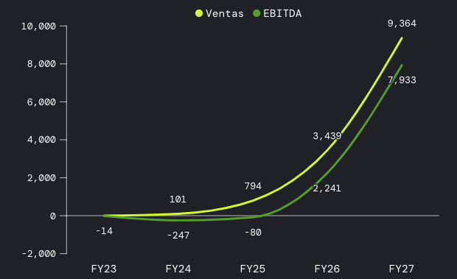
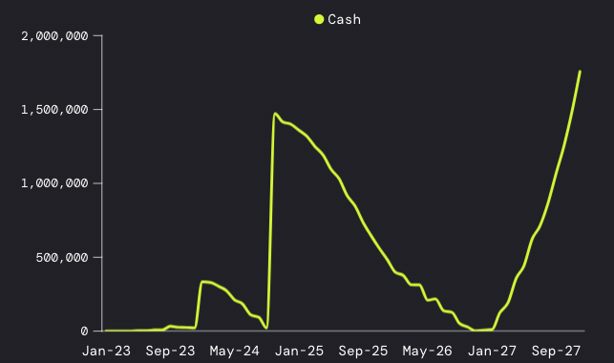
Principales datos financieros y variación del flujo de caja.
FY23
FY24
FY25
FY26
FY27
FY28
Incremento de ventas y EBITDA
y variación del flujo de caja.
Presencia en rocódromos
-
17
69
120
240
360
Nº rutas en mercado
-
990
4.790
8.500
17.000
26.660
Nº suscriptores activos
-
3.400
17.200
41.200
89.200
161.200
Ingresos por rutas
-
514k
2,8M
5,3M
10,6M
17M
Ingresos por app escaladores
-
33,7k
159,5k
317,1k
713,6k
1,1M
Ingresos por otras fuentes
-
-
40k
270k
1.179k
1.179k
EBITDA
(14k)
(157,6k)
(179,1k)
1,8M
5,2M
9,5M
Costes de Personal
-
(170,6)
(477,1k)
(725,1k)
(959,1k)
(1,2M)
Costes de Opex
(5k)
(75,9k)
(102,4k)
(165,1k)
(198,4k)
(232,3k)
Costes de Marketing
(9k)
(52,3k)
(50,3k)
(51,5k)
(51,5k)
(51,5k)
Notes:
Nuestro CFO ha creado un plan de negocio (BP) donde, según las proyecciones, esperamos tener una facturación superior a los 7 millones de euros antes de cerrar el año 2027.
Esto podría multiplicar por 27 el capital invertido en esta ronda.

Slide 11




Para llevar a cabo nuestro plan esta es nuestra hoja de ruta
Nuestro compañero de viaje:
14%
EL 62% ya lo hemos conseguido
Desarrollo
Software, App y hardware
Pasión por la Tecnología y el Deporte
15%
Ronda FFC + 1º Ronda
Producción
Aprovisionamientos
300k €
Compromiso a Largo Plazo
16%
Marketing
Marca y publicidad
Experiencia en Escalabilidad
Demostrar tracción
10 - 12 meses
24%
Consolidación
Comercialización
Red de Contactos
30%
Mercados Internacionales
Equipo humano
Team + freelance
Contratos de Préstamos Participativos Convertibles
Destino de los fondos
Más allá de la inversión financiera, buscamos socios que puedan ofrecer orientación estratégica y asesoramiento empresarial
Ampliando otras fuentes de financiación:
Notes:
Para salir al mercado, Lizcore® necesita una ronda de financiación de 300 mil euros.
El 21% de esta cantidad ya ha sido desembolsado por familiares, amigos y escaladores.
Este capital ayudará a cerrar el DESARROLLO, la producción, el marketing y a consolidar el mercado durante un período de tracción de 10 a 12 meses.
Además, ya estamos preparando la propuesta con los fondos NextGeneration, ENISA y una campaña de crowdfunding, para disponer de más recursos en esta fase.
También contamos con el apoyo de BBVA en caso de que fuera necesario para completar el capital necesario para el lanzamiento de Lizcore.

Slide 12







Hitos a Alcanzar y Requerimientos Económicos
ENTRADA AL MERCADO ESP
ENTRADA AL MERCADO EU
Keiretsu
Foro inversió
Sportech
Congress
Foro inversió
Producción
300u
Hito
Desarrollo nueva
PCB
Feria
4YFN
Desarrollo
MPV
App Escalador
EconomistesBAN
Foro inversió
Comercial
Esp
Campaña
Crowdfunding
Feria
Esp
Feria
EU
Comercial
EU
LifeTech
Summit
Foro inversió
Desarrollo
MPV
SaaS admin
Desarrollo MPV
App routesetter
La Salle
Foro inversió
Competición
Esp
Nueva
Web / App
Competición
Esp
2024
Enero
Febrero
Marzo
Abril
Mayo
Junio
Julio
Agosto
Septiembre
Octubre
Noviembre
Diciembre
2025
Ronda FFF
Ampliación Capital
€
3 Rocódromos
3 Rutas
3 Escaladores
-€
PCB
-€
Molde de inyección
€
1 Rocódromos
170 Rutas
900 Escaladores
-€
G. Feria
Alemania
-€
PCT
-€
Stock electronica
-€
Gastos comerciales
€
ENISA
€
NEOTEC
€
1º Ronda inversión
Ampliación Capital
€
2º Ronda inversión
Ampliación Capital
Económico
-€
G. Feria
Cataluña
-€
Marketing
video
-€
Marketing
video
-€
Empleado diseñador UX
-€
Desarrolladores
FE / BE
Se estima que comercialmente en España se alcanzará el 5% de las visitas a los rocódromos.
Presencia en Medios de Comunicación Nacionales e Internacionales

Slide 13

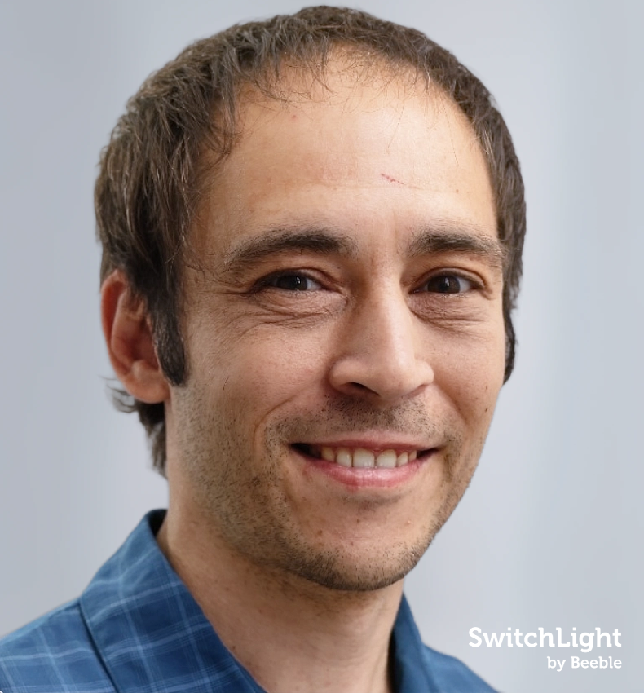
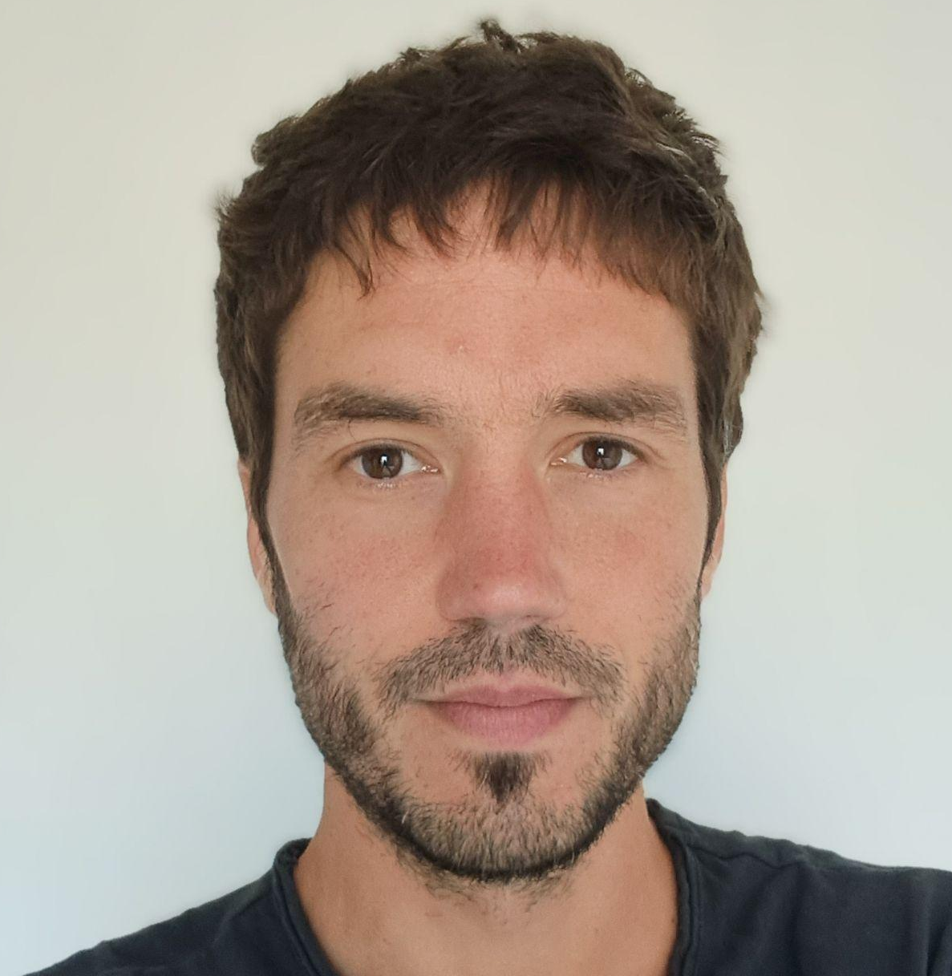
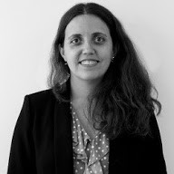

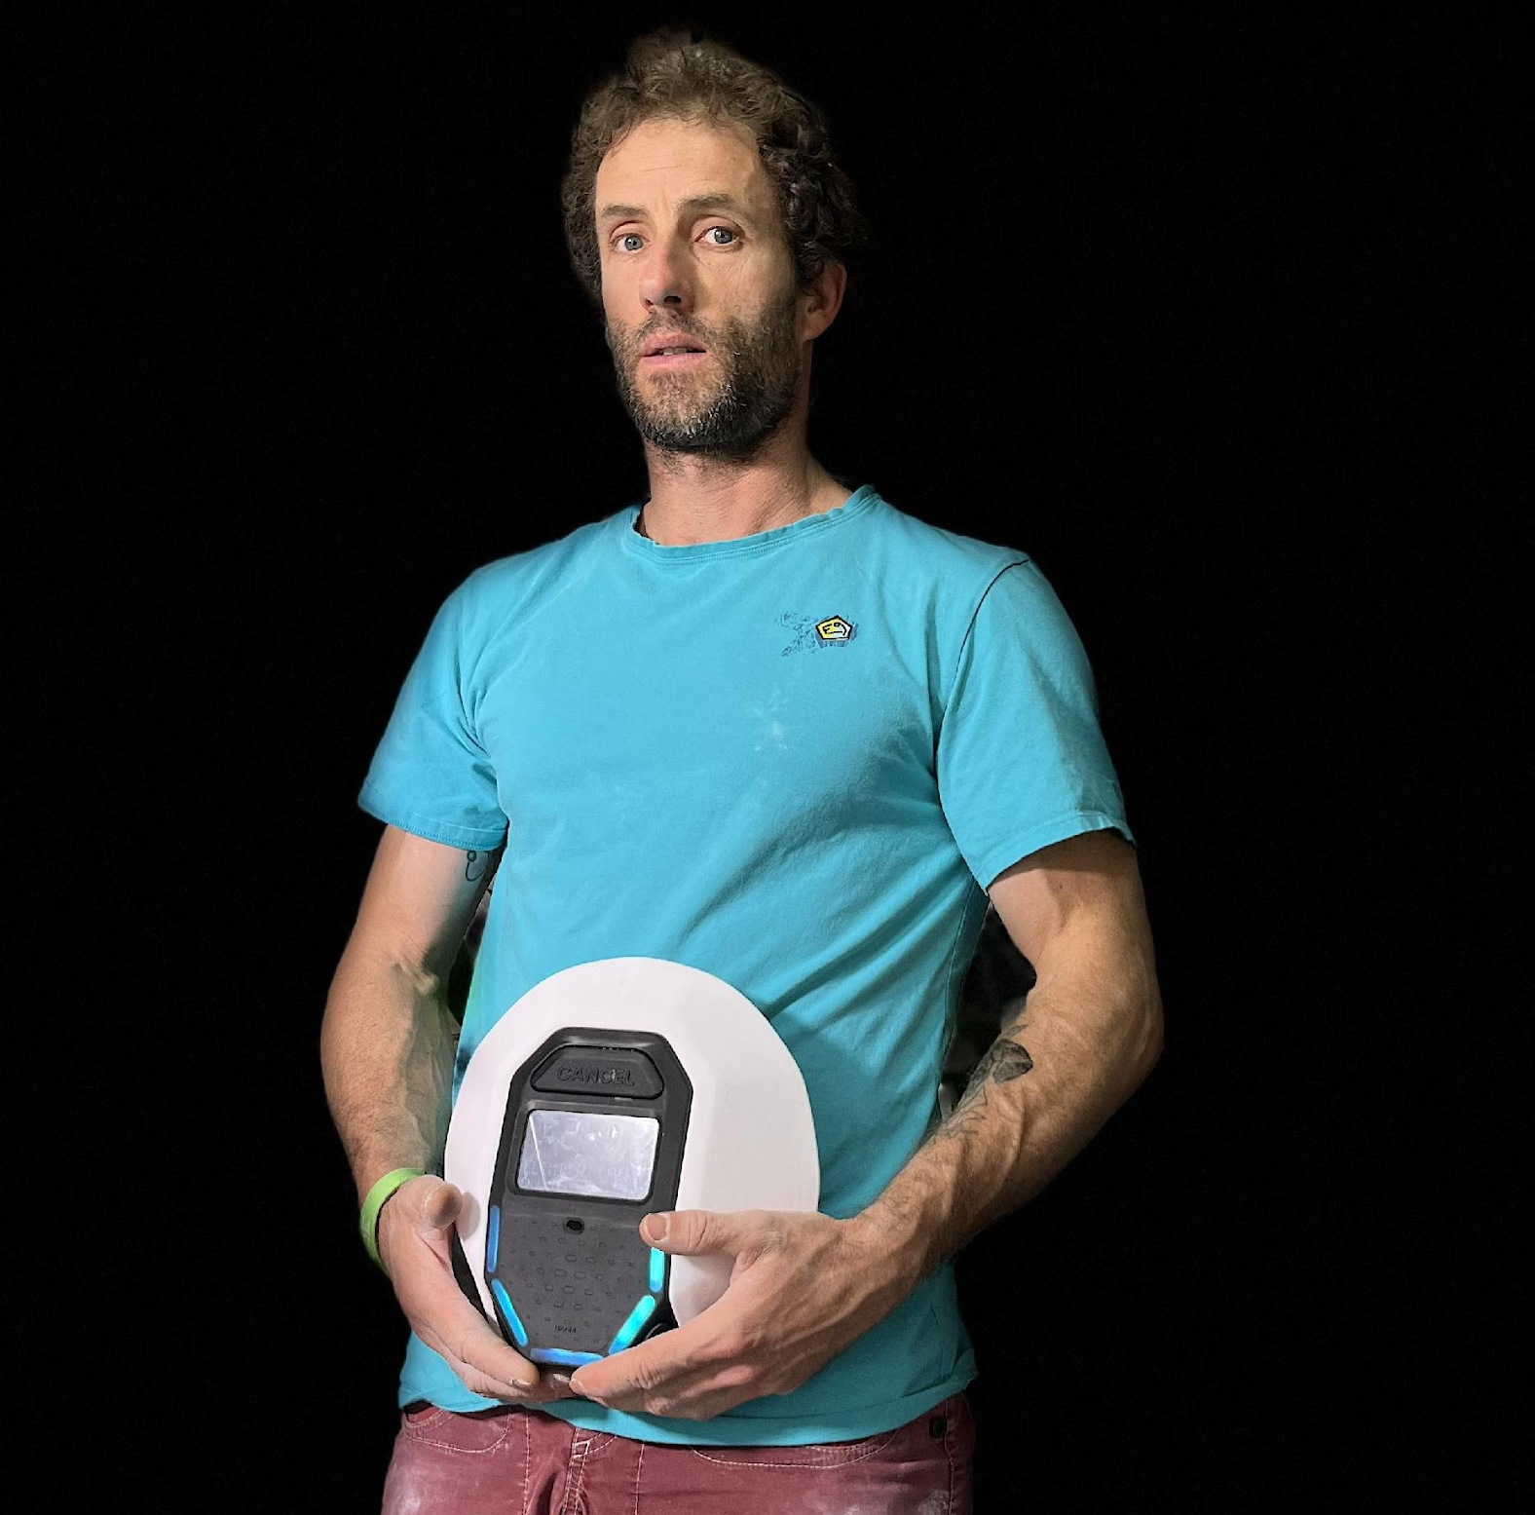
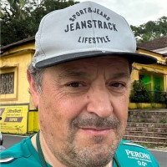
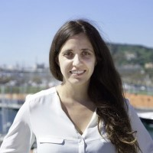
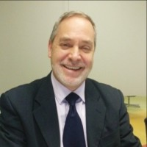


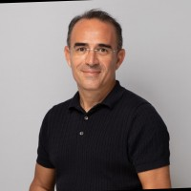
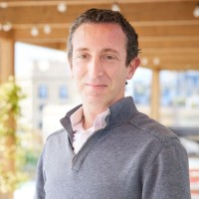
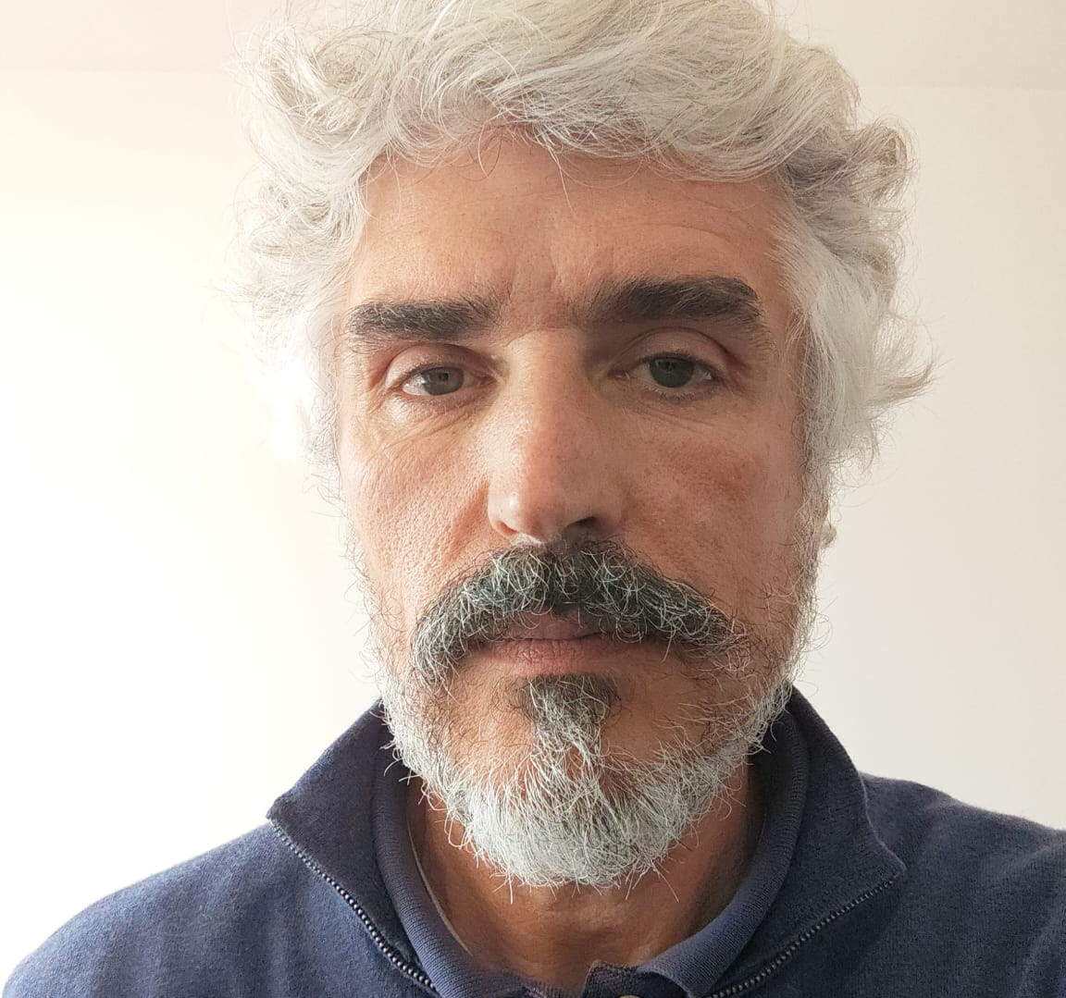








NUESTRO EQUIPO
Preparado con más de 60 años de experiencia en el sector.
Nuestros
Asesores e inversores
Nuestros Asesores
Eva Martín
Founder TIENDEO
Cap table 85%
Santiago Ripolles
Founder JEANSTRACK
Edgar Casanovas
Marçal Juan Llaó
Maria Martín
Founder TIENDEO
Founder - CEO
Co-founder - CTO
Técnico superior de escalada
Emprendedor en el sector deportivo
21 años en el sector de la escalada
Ingeniero informático
Emprendedor en el sector del software
Ex-socio de Websays - adquirida por Amazon en 2017
5 años trabajando en Amazon como ingeniero.
Patxi Usobiaga
Campeón del mundo y CEO de PUC series
Javier Llorente
Founder VALDERADUEY
Pedro Fernandes
Co-Founder Horizm
Jonathan Lemberger
Founder TIENDEO
Nuestros colaboradores son clave para nuestro éxito.
Guillermo Vazquez
Founder SPORTS&SCORES
Ronda FFC
Family, Friend and Climbers
Cap table 15%
al cerrar ronda
Notes:
Pero al final, Lizcore® no somos solo una empresa; somos profesionales del sector de la escalada y de la tecnología.
Yo, Edgar, fundador de la idea y escalador profesional durante más de 21 años, nunca me he rendido en una pared ni en un proyecto; siempre llego a la cima.
Marçal, nuestro CTO, un apasionado del código y la tecnología, fue socio de una startup que fue adquirida por Amazon Internacional.
Cabe destacar que el campeón del mundo de escalada, Patxi Usobiaga, tras haber probado nuestro sistema, lo avala, y a día de hoy es nuestro embajador internacional.
También es importante informar que nuestros mejores inversores por el momento son nuestros propios proveedores, que trabajan para hacer posible que Lizcore salga al mercado este 2024.
Como la marca de material deportivo JeansTrack, que está preparando un lanzamiento de ropa con el chip Lizcore incorporado.

Slide 14

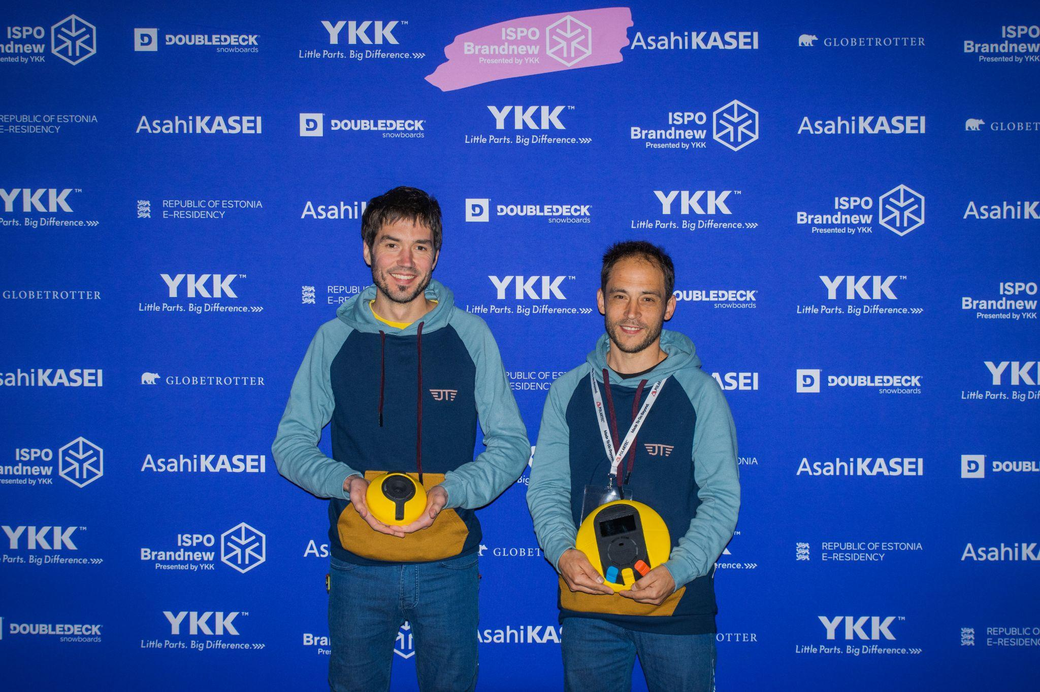

+376 377 634
+34 676 62 03 82
marcal@lizcore.com
https://lizcore.com
YOU CLIMB WE TRACK YOUR PROGRESS
Notes:
Muchas gracias por su atención.
Únete a Lizcore: "YOU CLIMB, WE TRACK YOUR PROGRESS".
Ahora es el momento de aprovechar la oportunidad de entrar en una startup como lo fueron en su día la increible Strava® y Playtomic®.
NOSOTROS CONOCEMOS EL MERCADO DE LA ESCALADA.

Slide 15

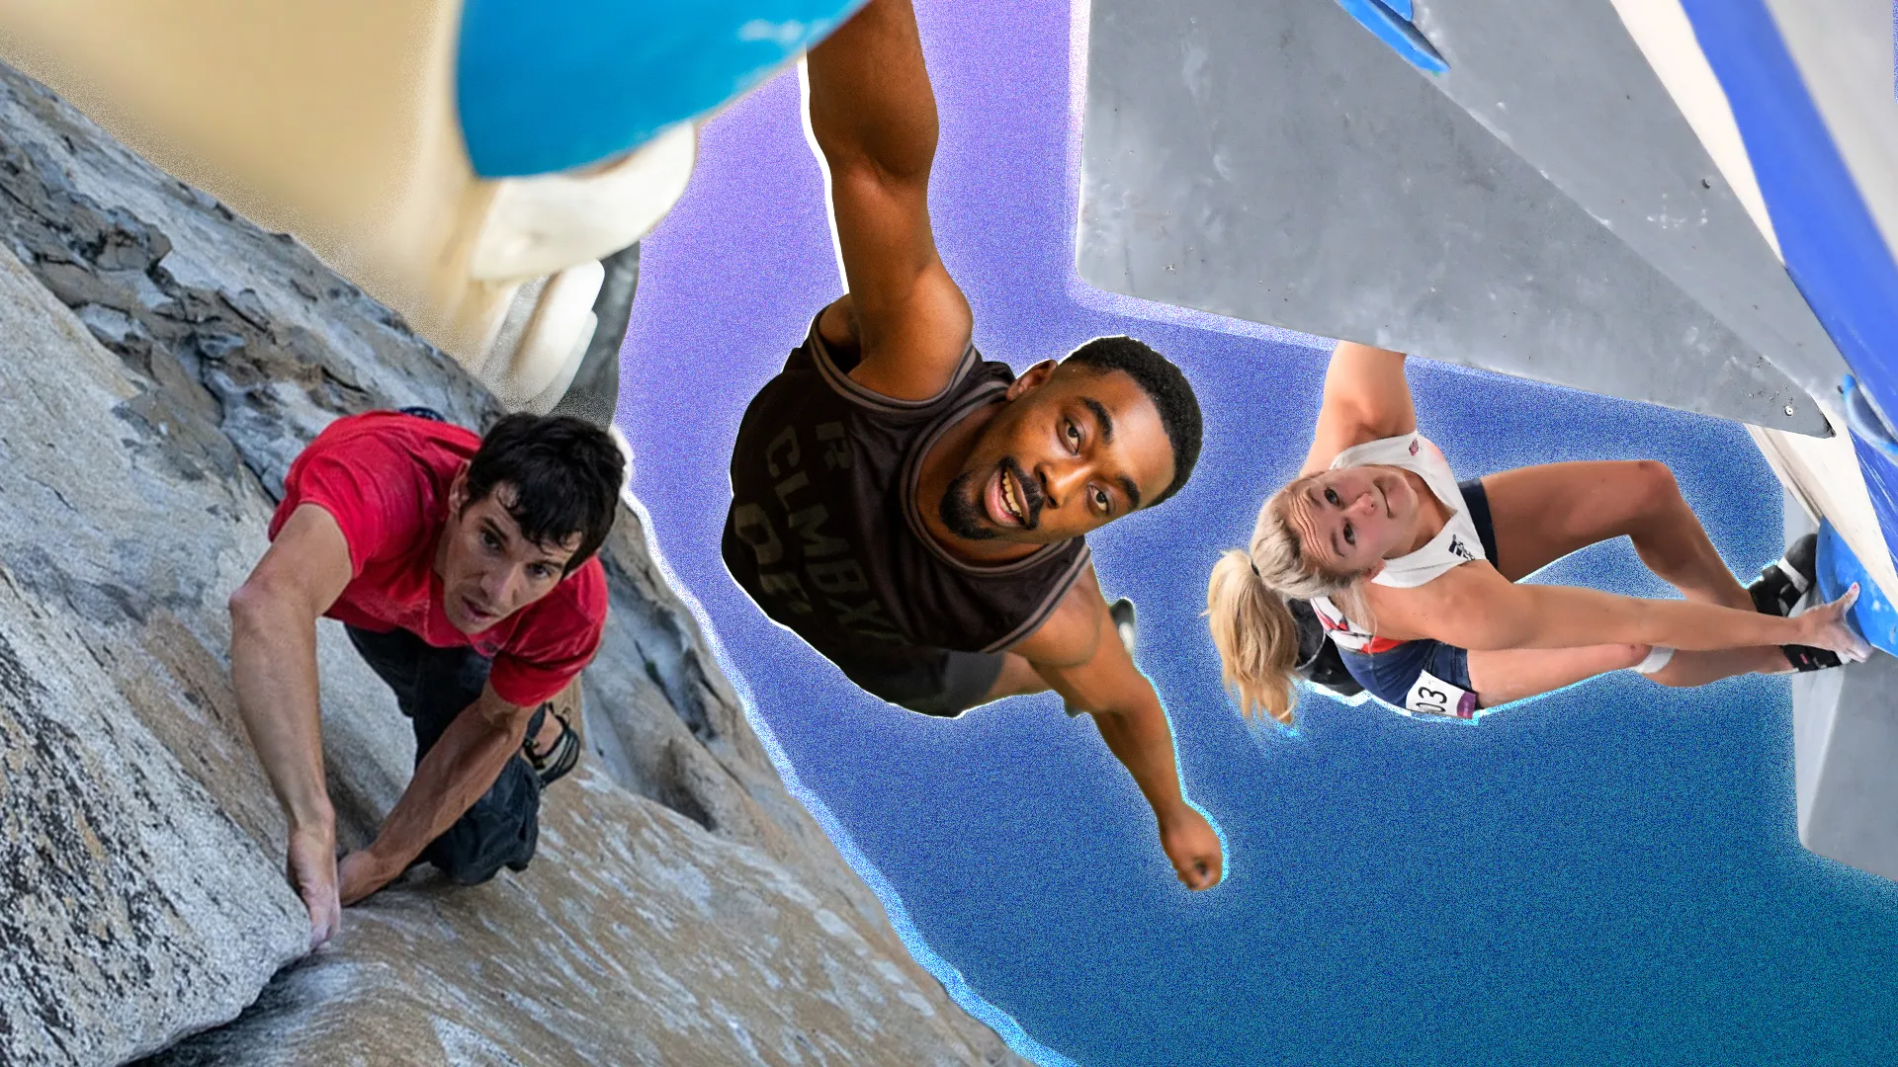
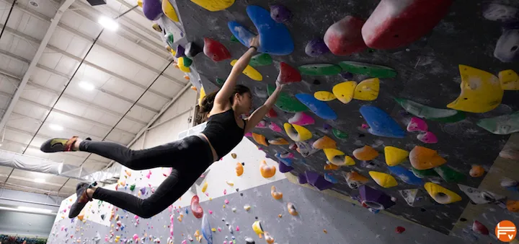
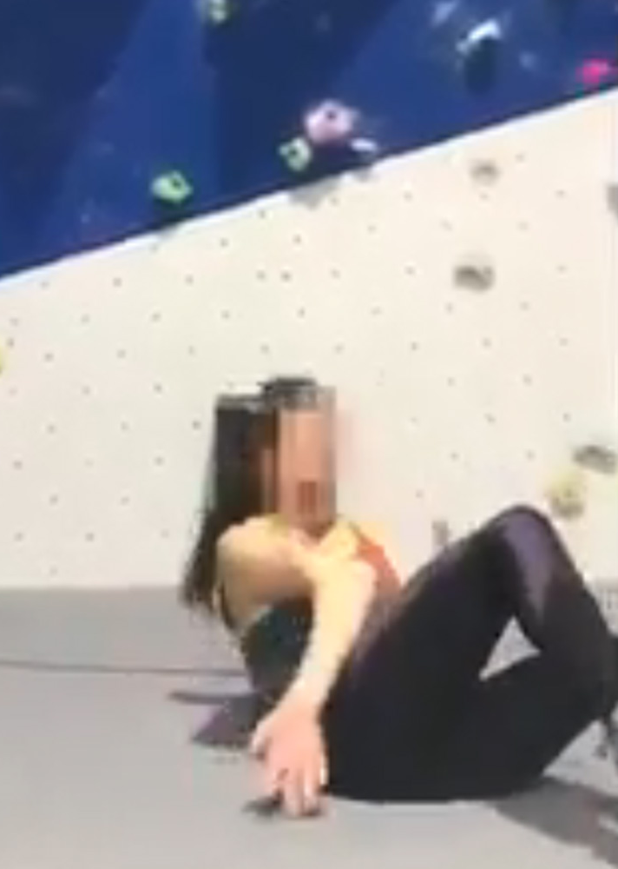
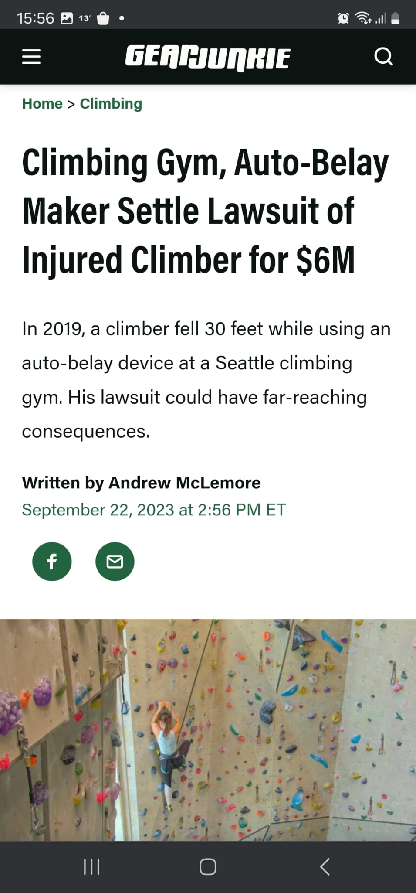
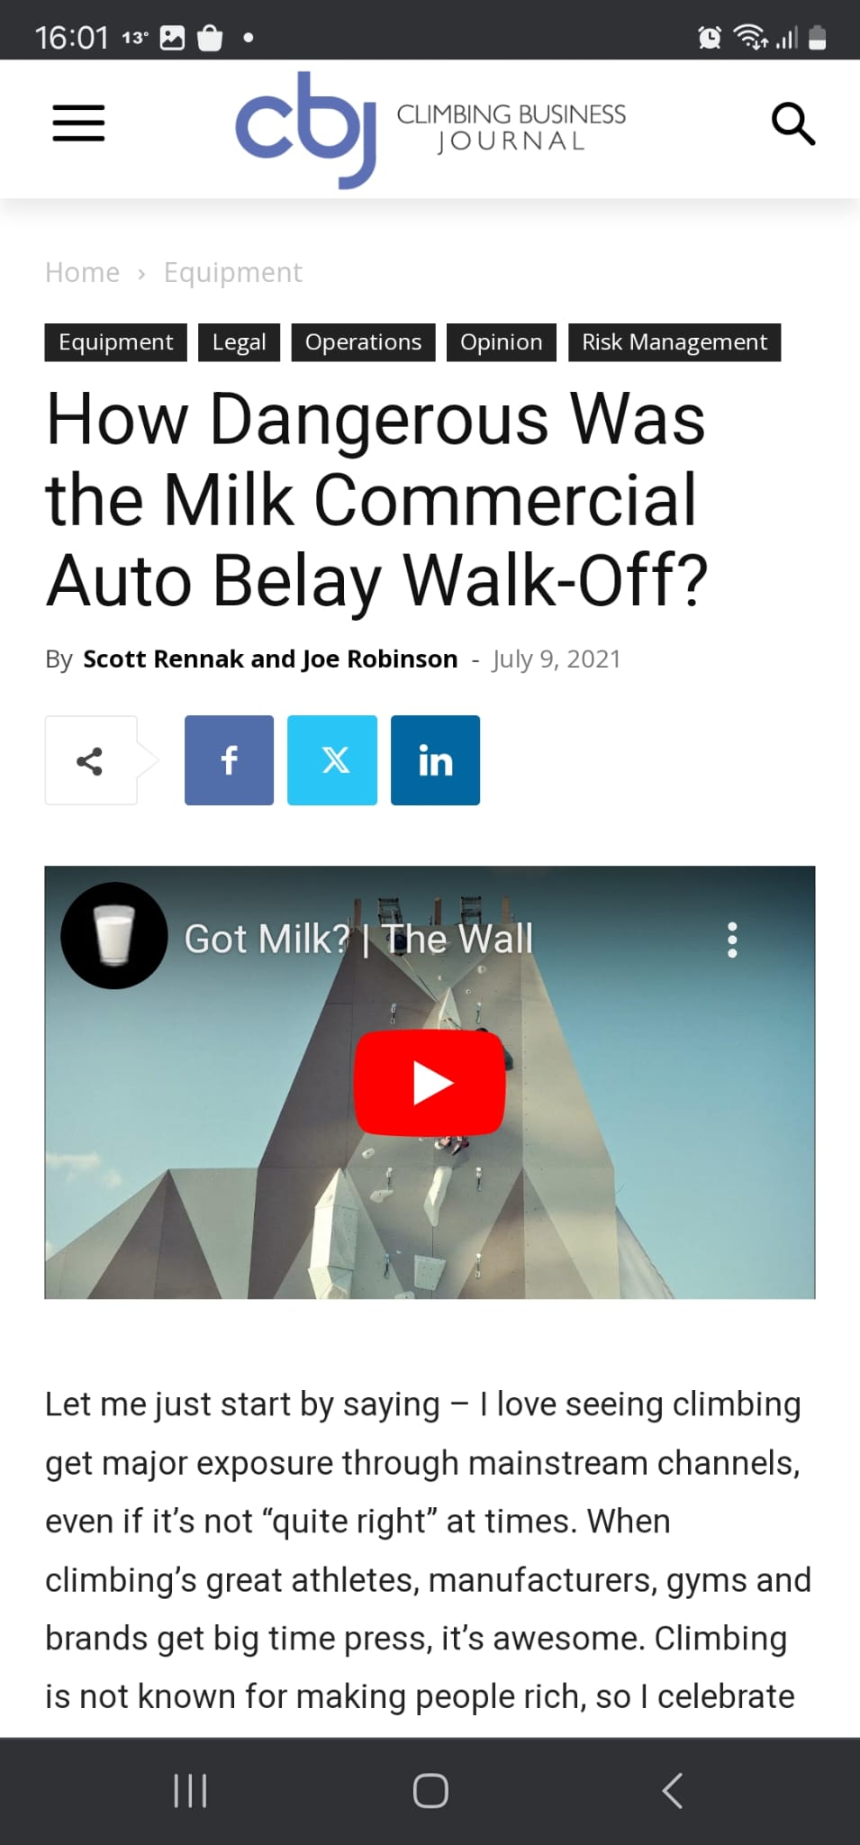
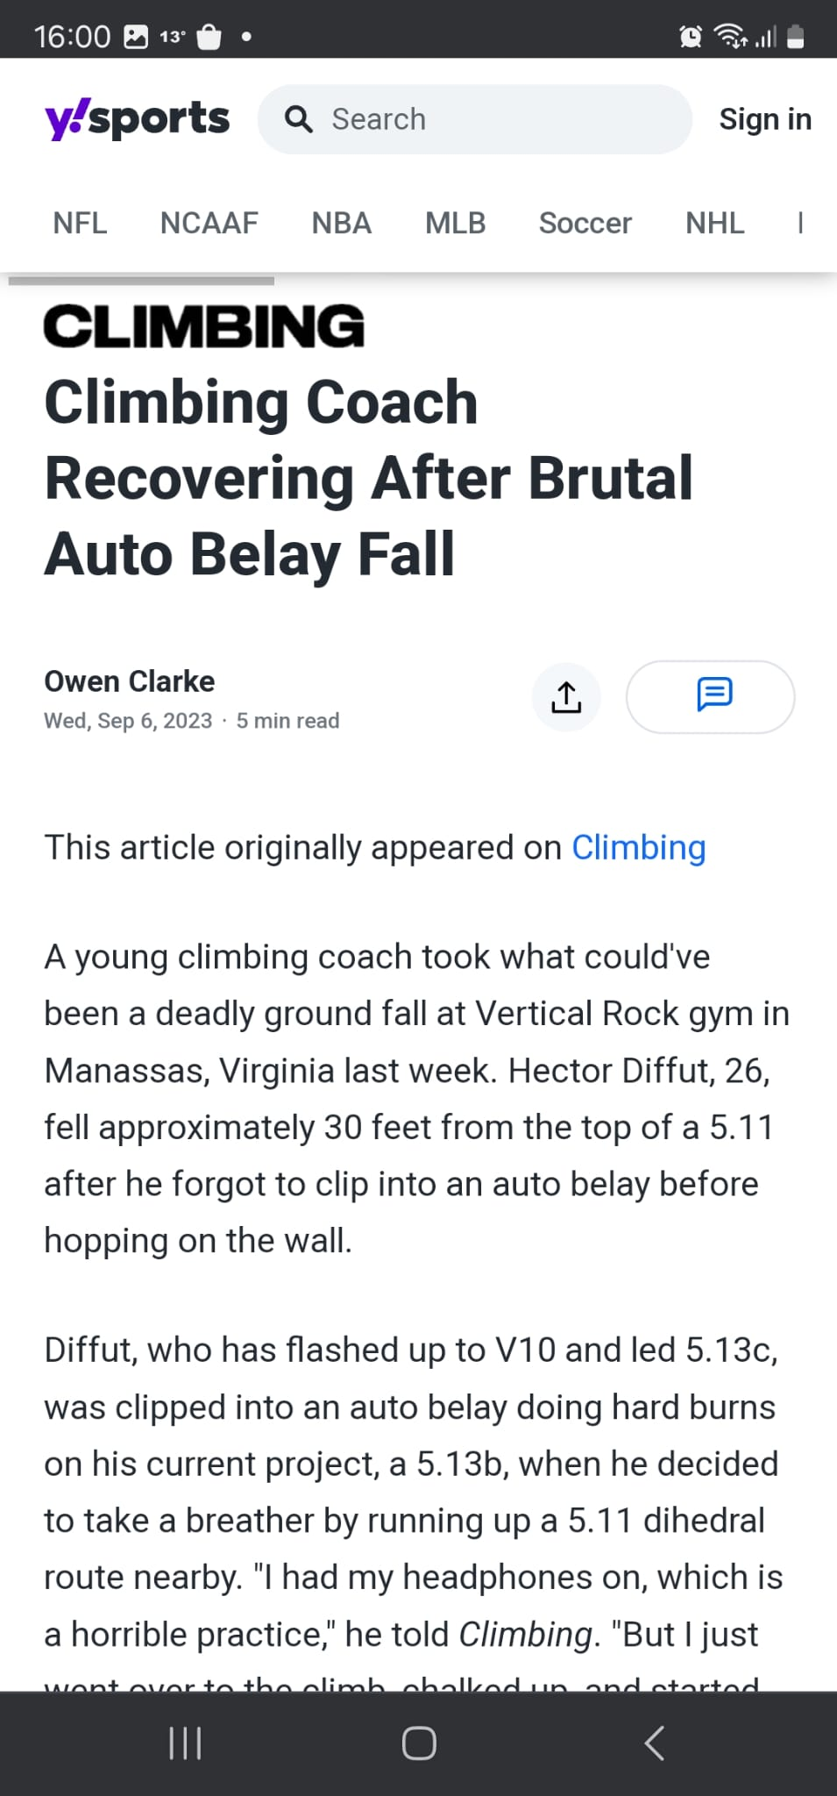
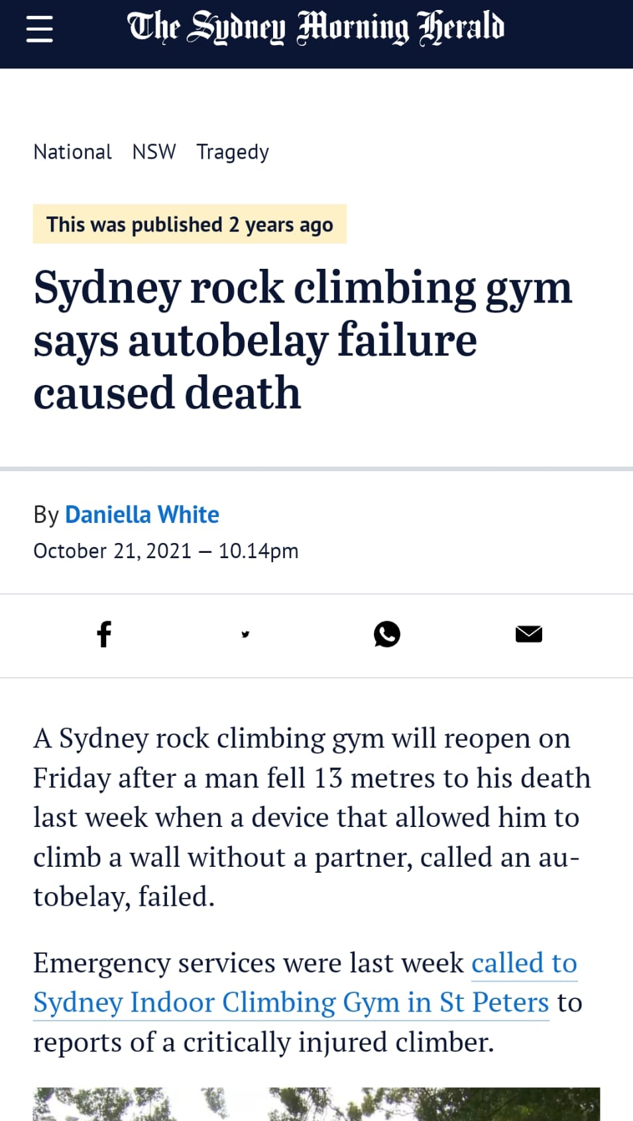
¿Es necesario digitalizar los rocódromos?
SEGURIDAD
Crecimiento acelerado de usuarios en rocódromos supera la capacidad de formación técnica y adaptación legislativa

Slide 16

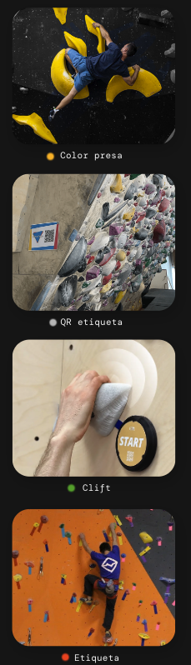
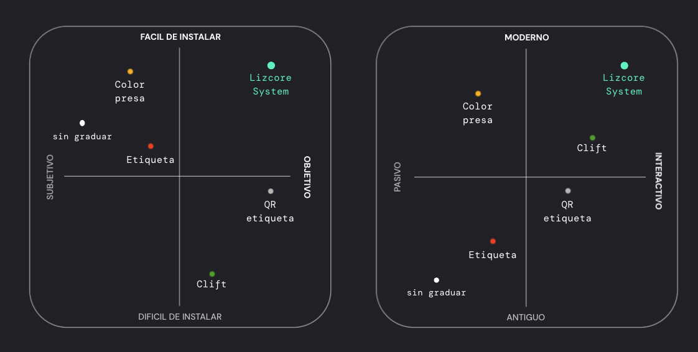
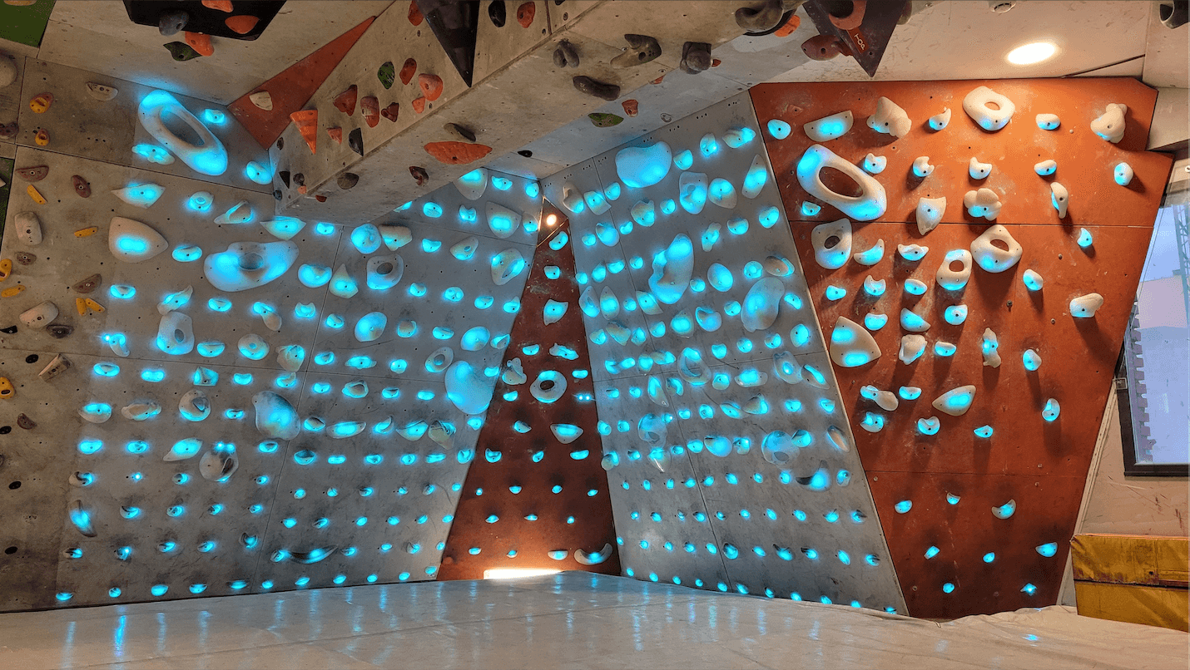
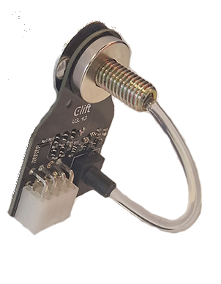


Competencia en la digitalización de los rocódromos
RECUERDA
Plafones digitales limita a un solo escalador
SIN MOVIL SIN CABLES

Slide 17





FINALIZAMOS LA RONDA
El deporte mueve nuestra sociedad
PRÓXIMAS CITAS EN EL CALENDARIO
en el mes de
MAYO
8 de mayo
9 de mayo
9-10 de mayo
30 de mayo

